Slide 1
Curso de Origin
Kaique Mutter Haleplian

Slide 2
Tópicos
Introdução
Interface, ferramentas, Workbook
Manipulação de dados
Tabelas
Criação, customização e exportação de gráficos.
Importação de dados
Customizando a importação de dados
Ajuste de curvas
Pós processamento da importação de dados
Análise de pico
Linhas de base
Smooth
FFT
Histograma
Ajuste de histogramas
Gráficos 3D

Slide 3
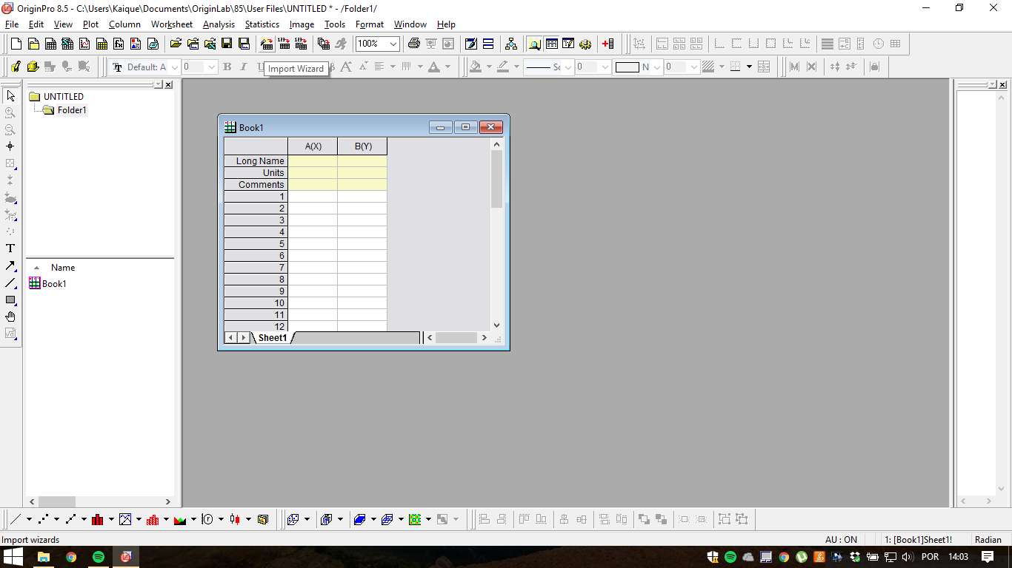
Vamos utilizar o modo: Import Wizard

Slide 4
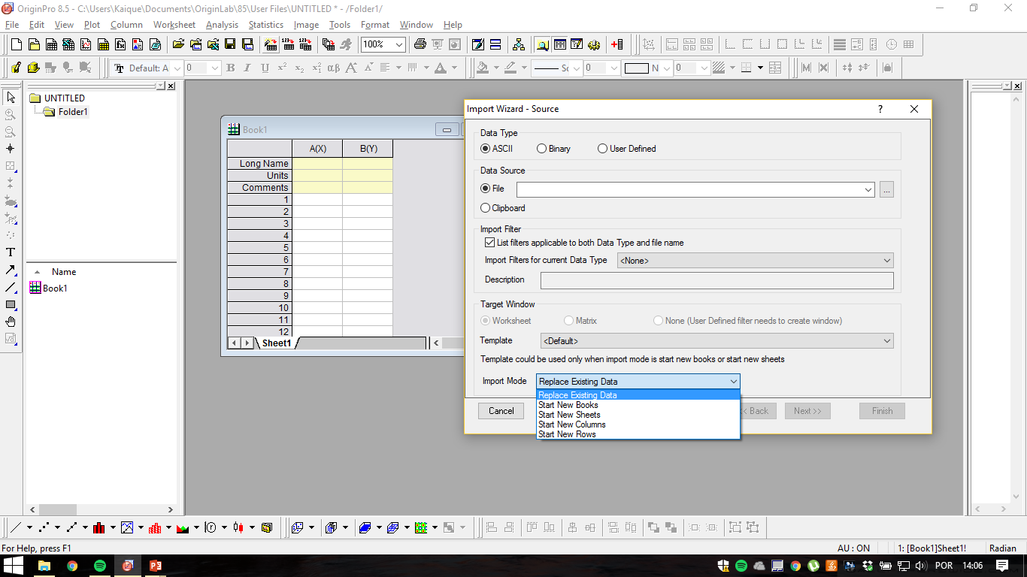
Clique aqui para selecionar os seus arquivos
Modo de importação

Slide 5
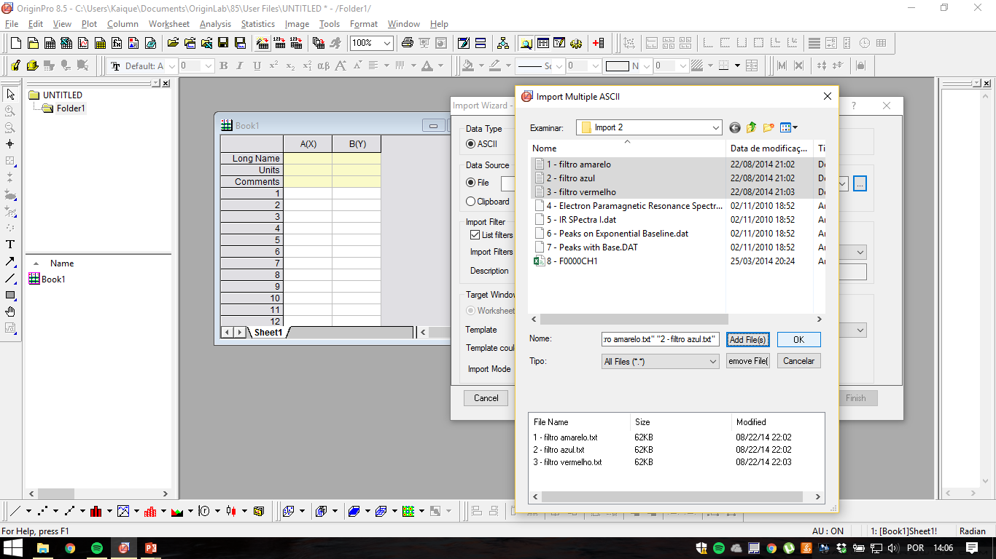
Selecione os 3 filtros e adicione os arquivos para importação

Slide 6
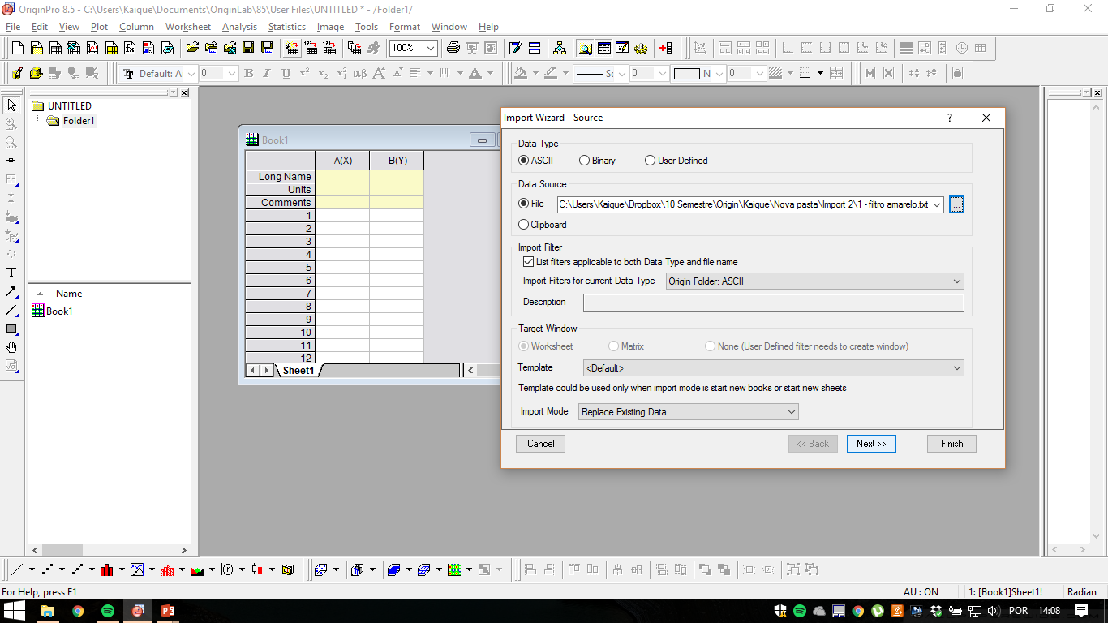

Slide 7
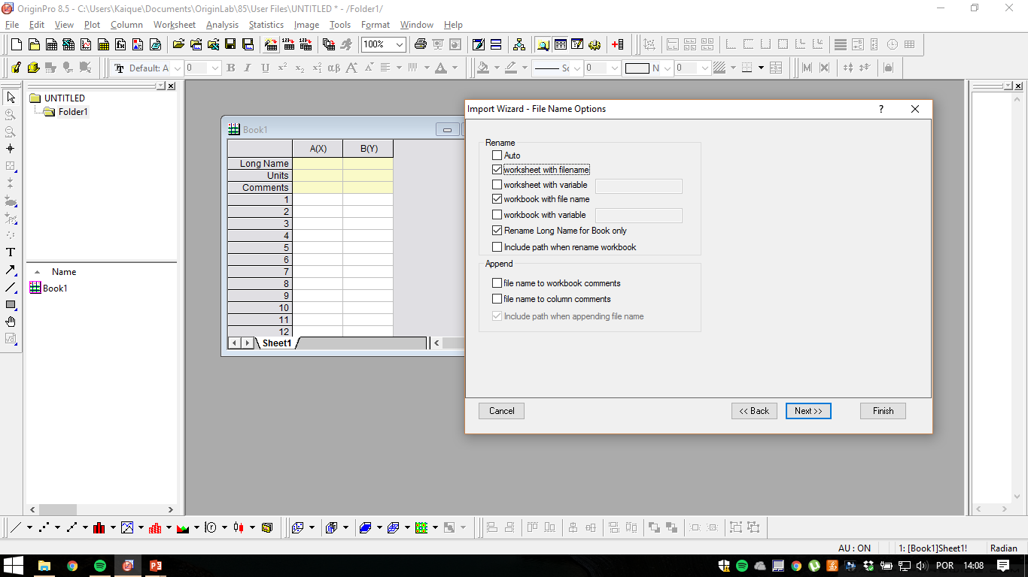

Slide 8
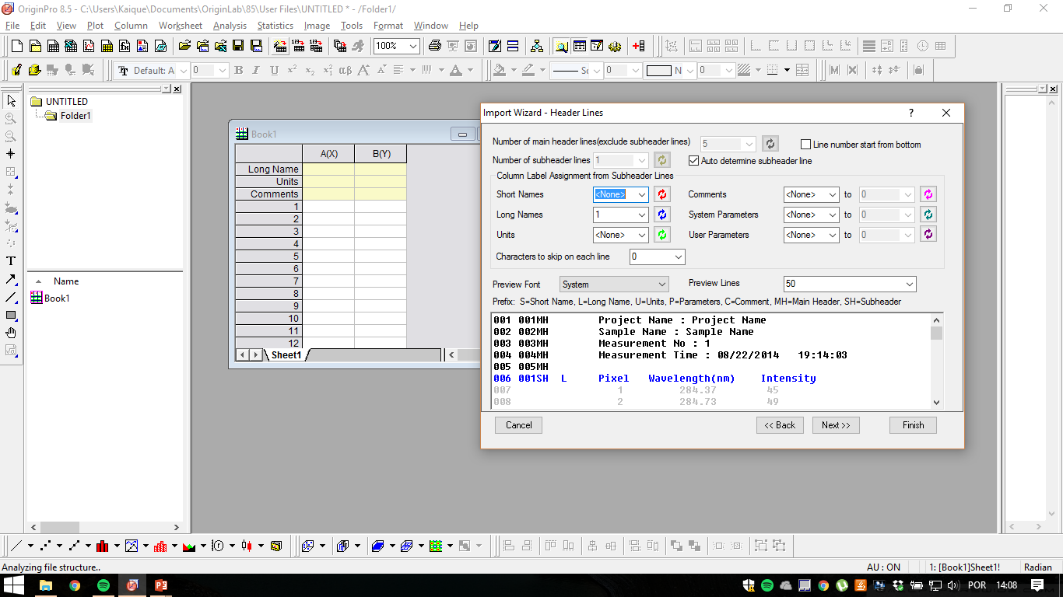
Número de linhas no cabeçalho dos seus dados. Normalmente o Origin acerta automaticamente, mas é sempre bom verificar no quadro abaixo

Slide 9
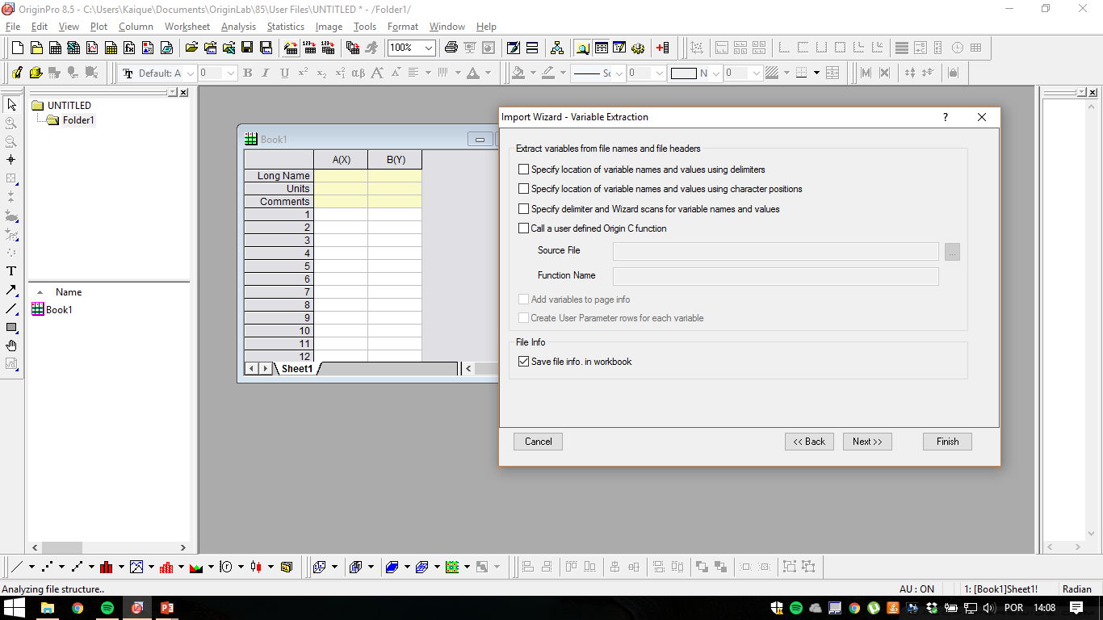

Slide 10
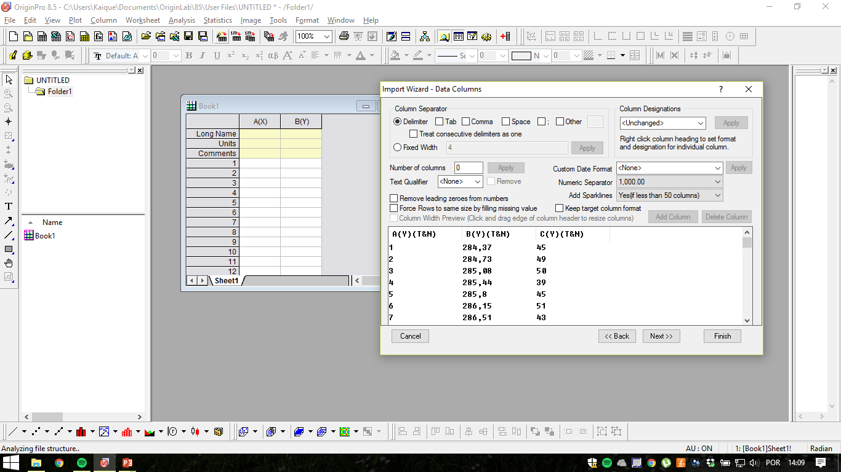
Os dois maiores problemas de importação. Verifique se o separador de colunas e de números estão corretos. Você pode testar e verificar o resultado no quadro abaixo:

Slide 11
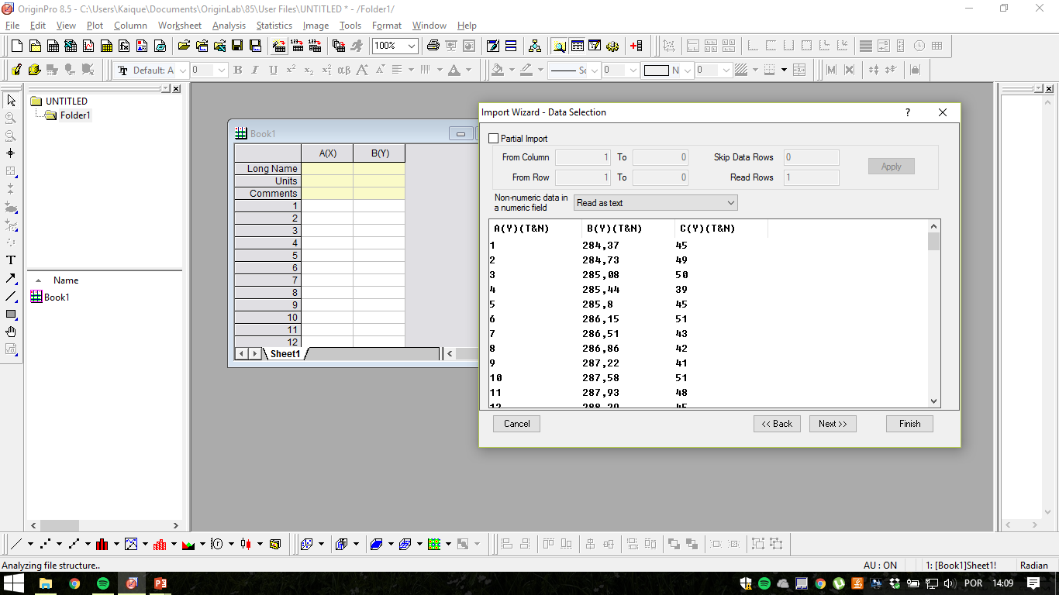
Se tiver necessidade de importar parte dos seus dados, selecione essa caixa

Slide 12
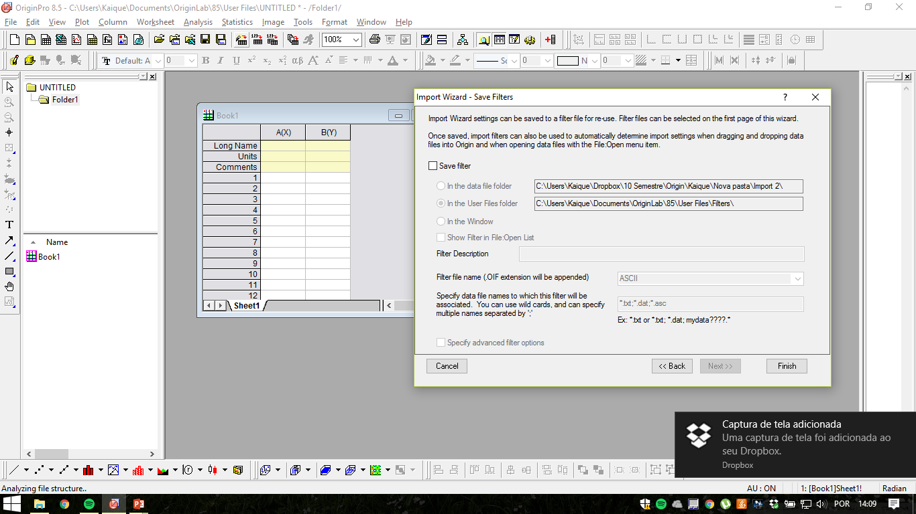
Se você teve que alterar algum parâmetro até agora, e vai usá-los posteriormente, você pode salvar essa configuração, assim você não precisa alterá-los de novo quando importar os novos dados

Slide 13
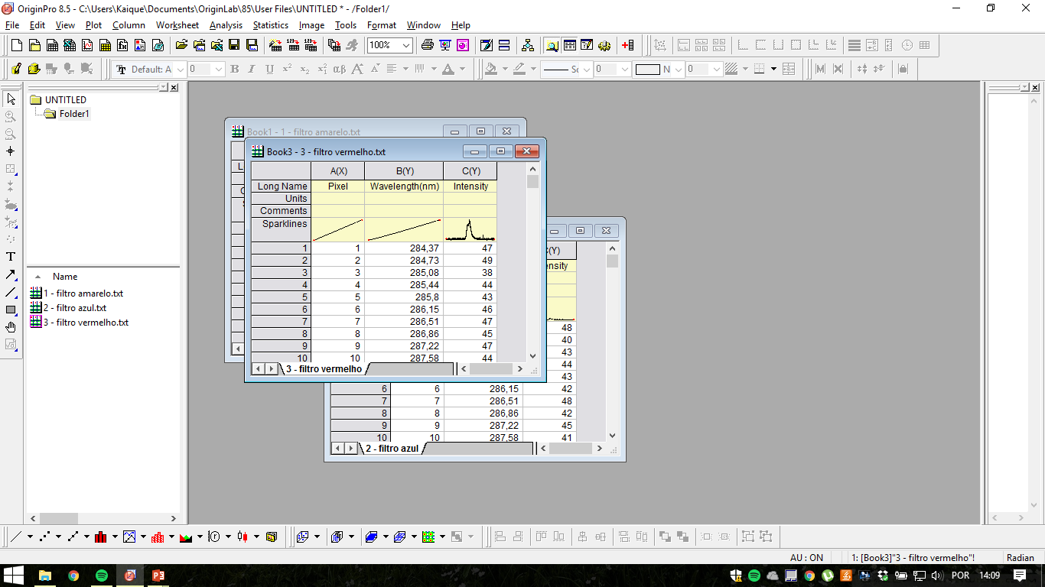
Resultado final da importação

Slide 14
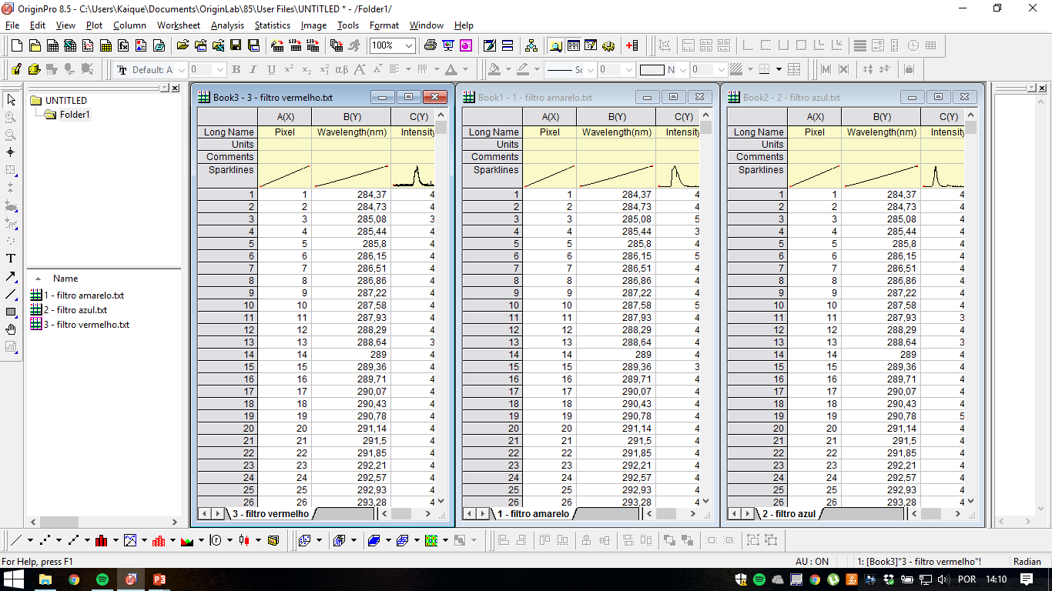
Delete a coluna “A”, e faça com que a coluna B seja o eixo X
Repita o procedimento para todos os books

Slide 15
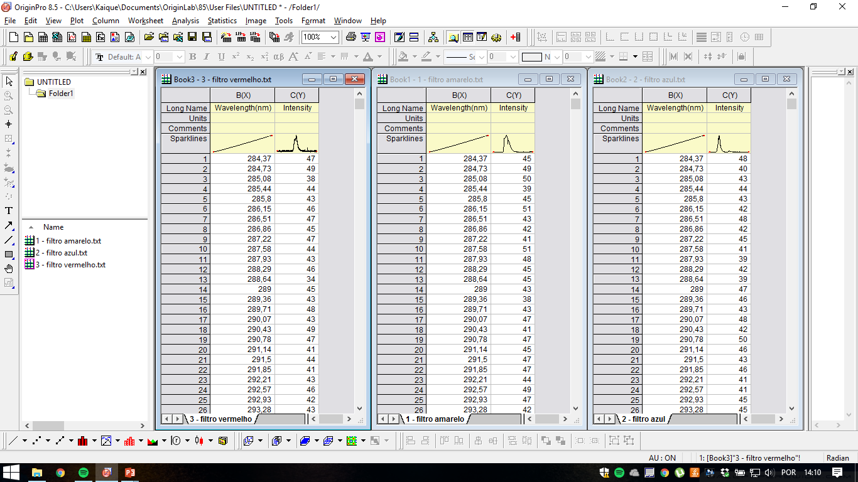
Clique em New Graph

Slide 16
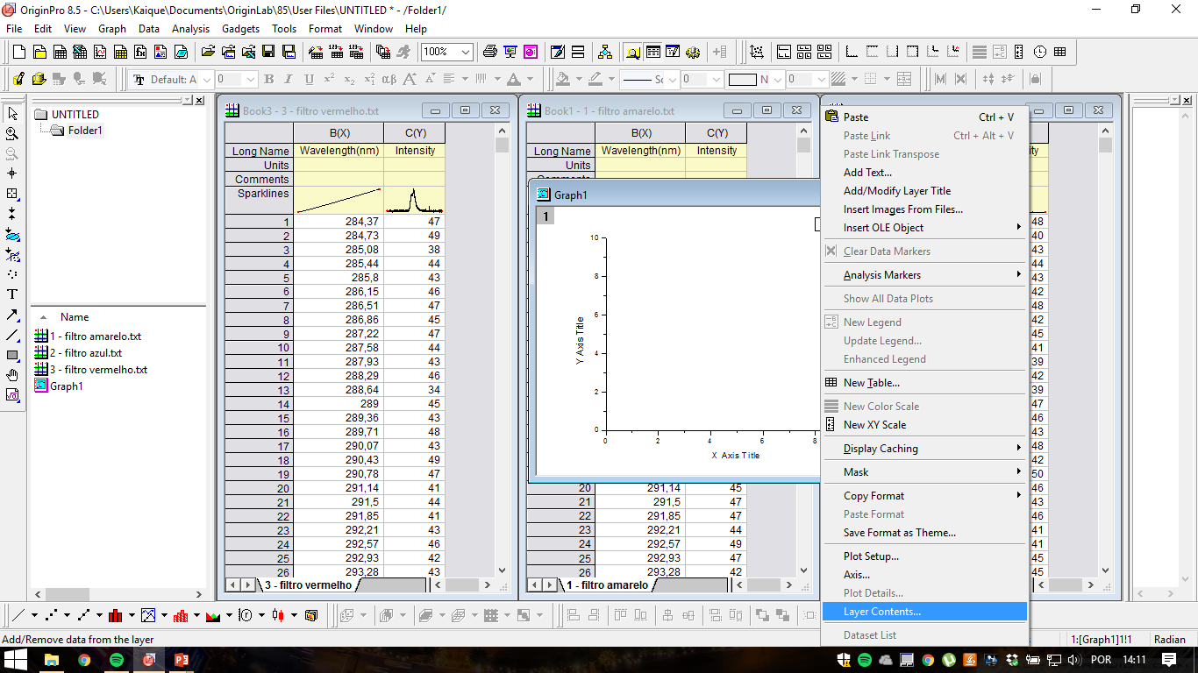
Clique com o direito dentro do gráfico, e selecione Layer Contents

Slide 17
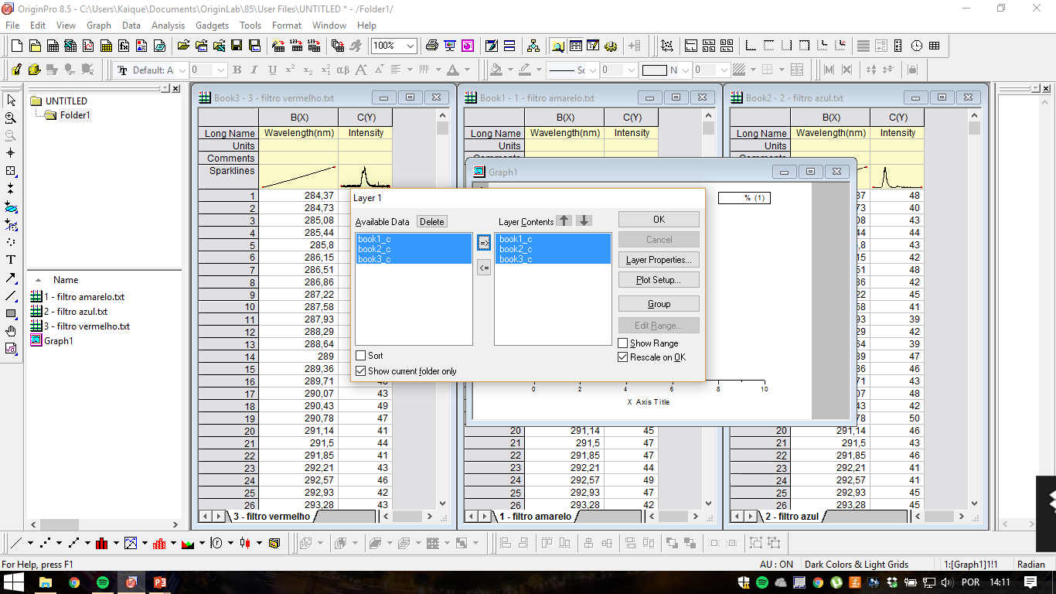
Selecione as 3 colunas, e arraste para a direita
Depois pressione OK

Slide 18
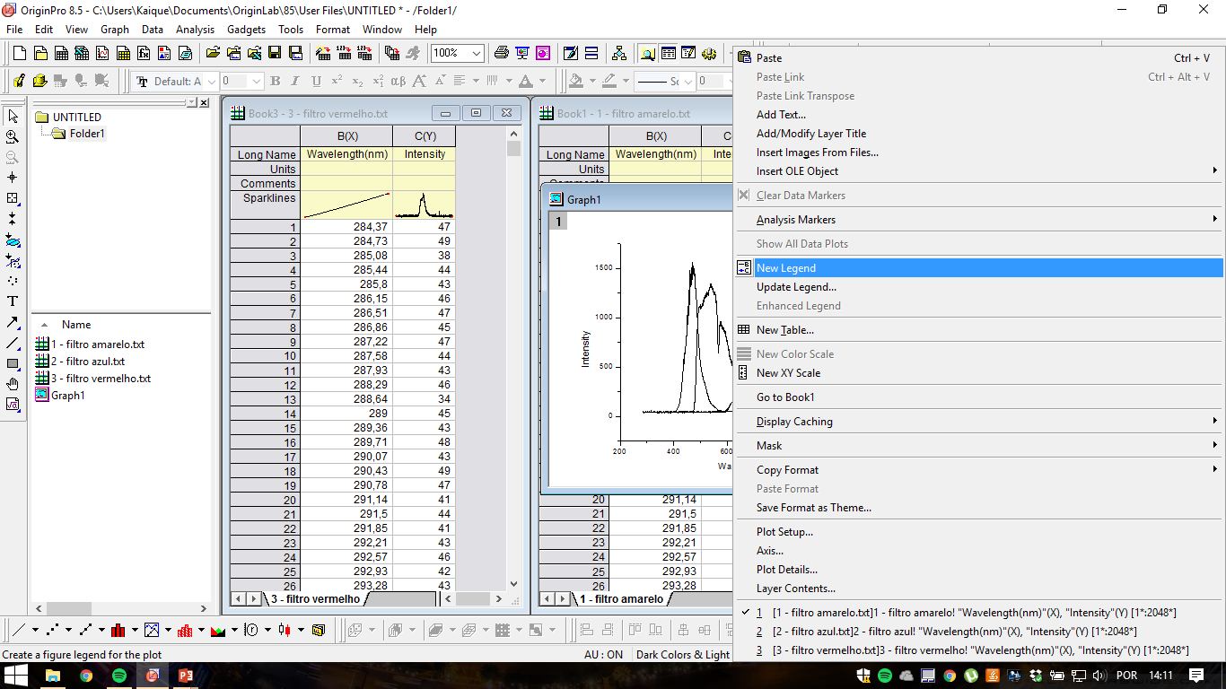
Coloque o nome de cada filtro nos seus comentários
Depois, com o gráfico aberto, clique com direito no gráfico e selecione New Legend

Slide 19
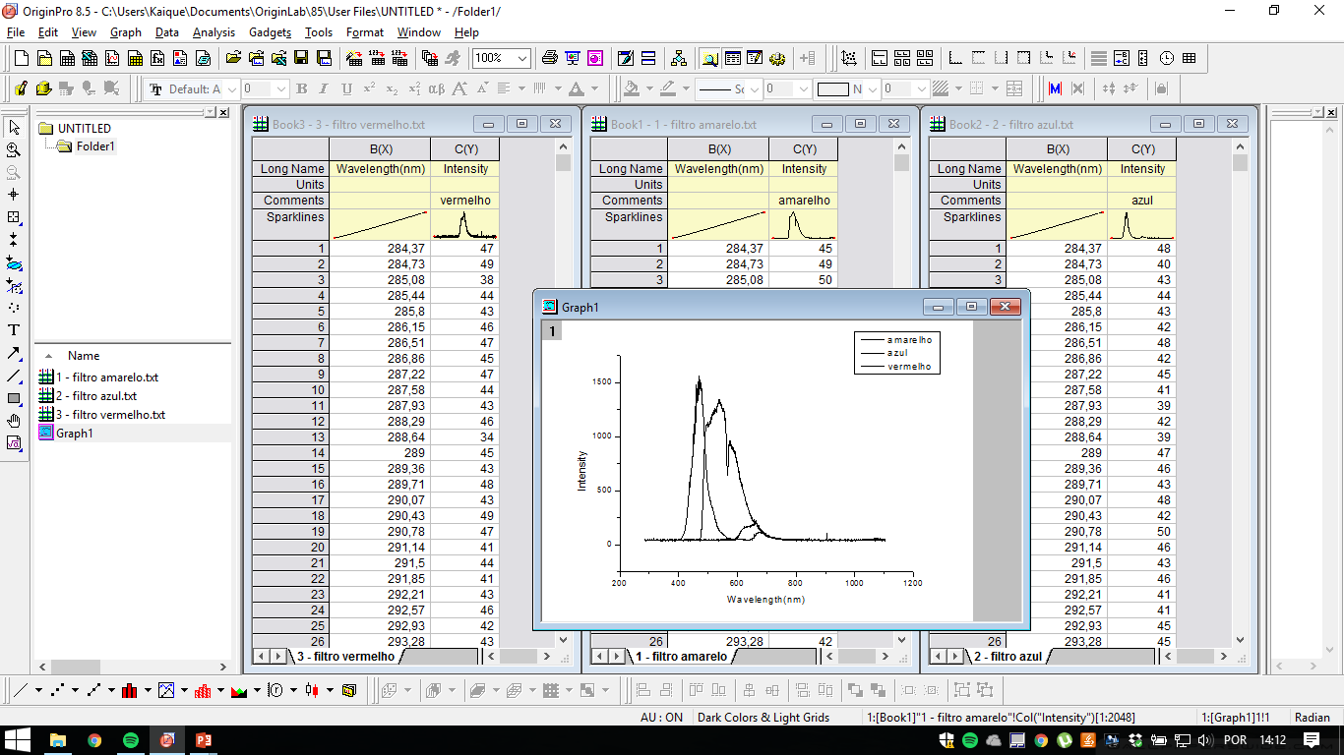
Para otimizar esse gráfico, dê dois cliques na linha que está na legenda do gráfico. Isso fará com que abre os detalhes de plot, altere as cores das linhas de acordo com as cores dos filtros

Slide 20
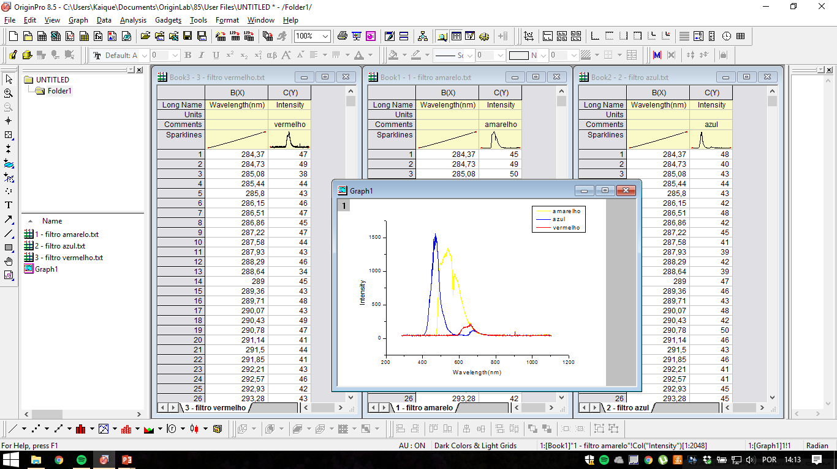

Slide 21
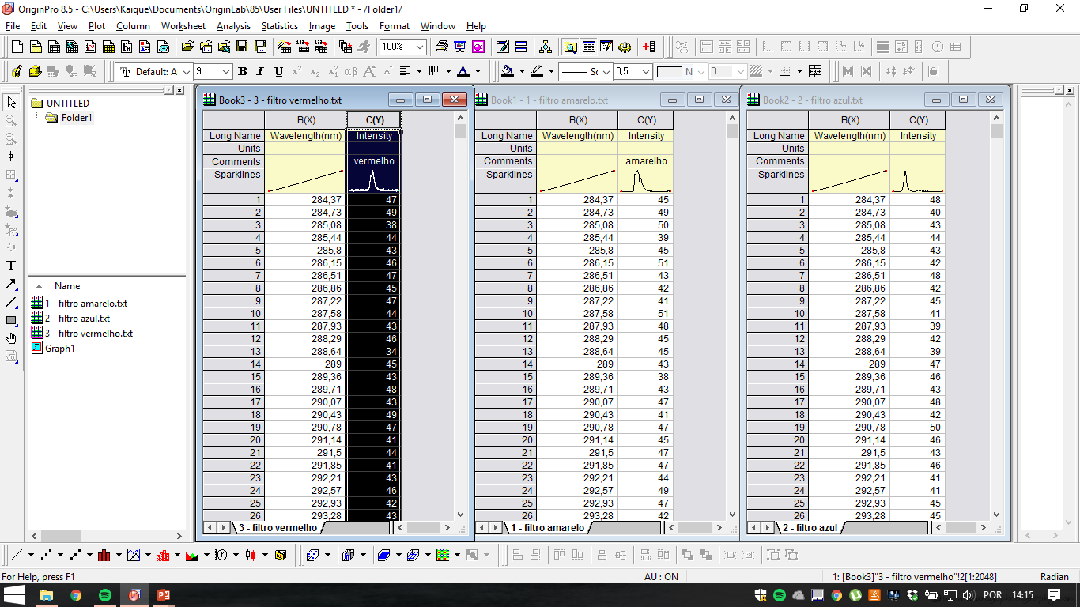
Agora normalizando os espectros
Selecione a coluna C do espectro

Slide 22
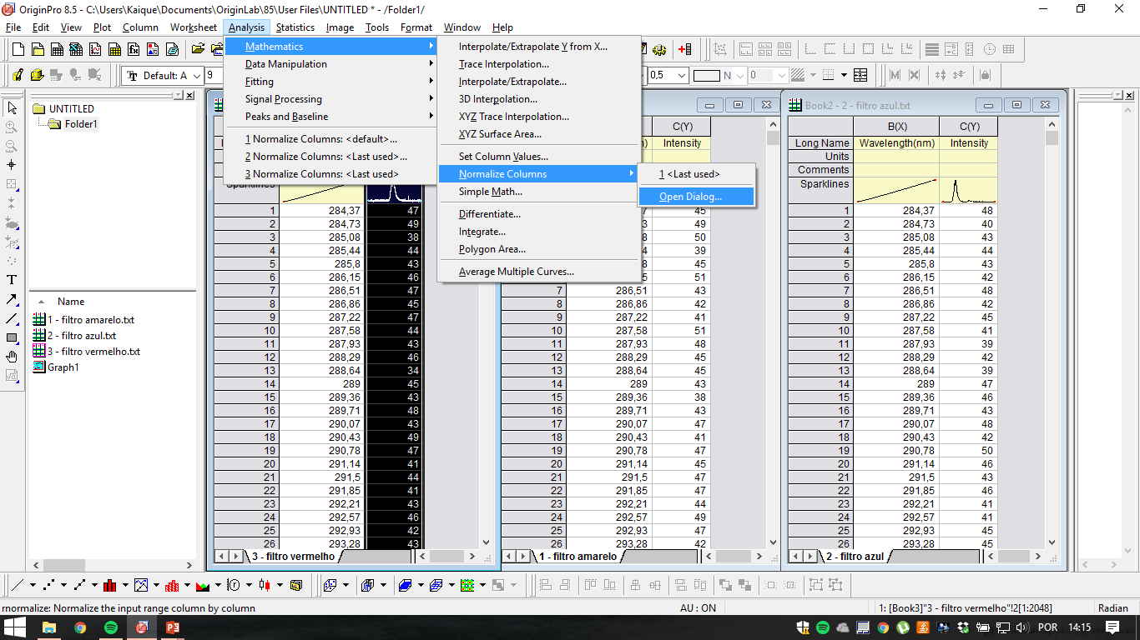
Analysis -> Mathematics -> Normalize Columns -> Open Dialog...

Slide 23
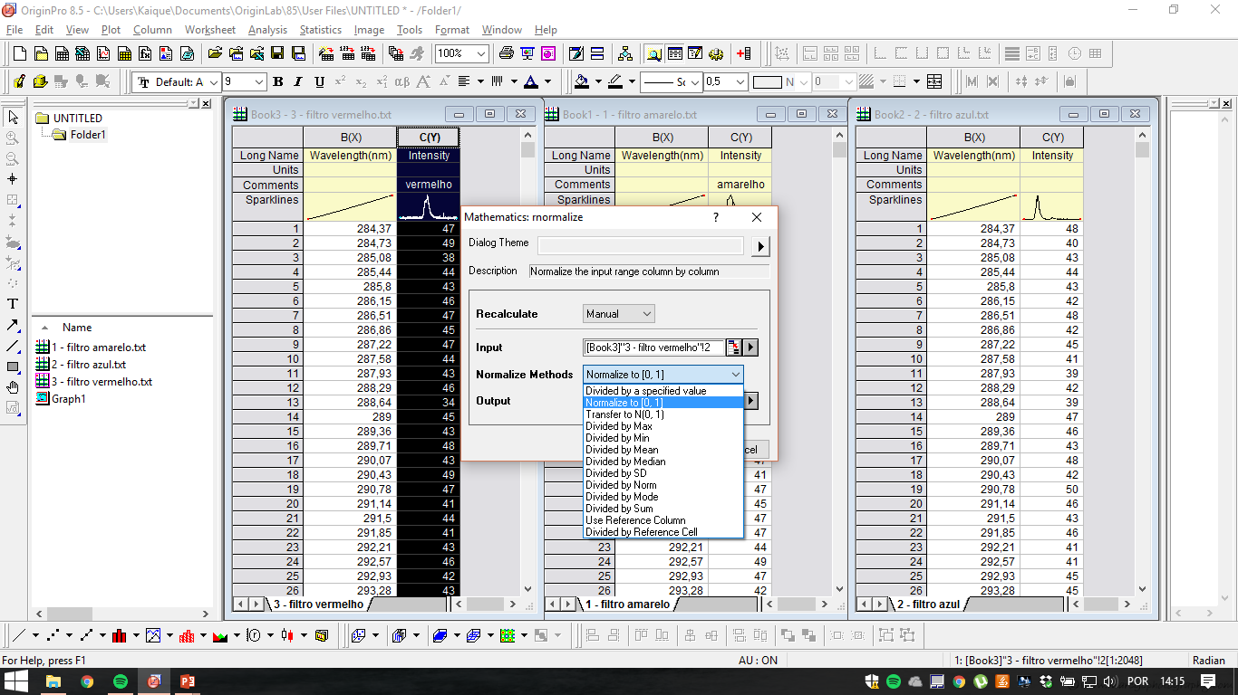
É possível normalizar o gráfico de várias maneiras, nesse exemplo vamos escolher de 0 a 1.

Slide 24
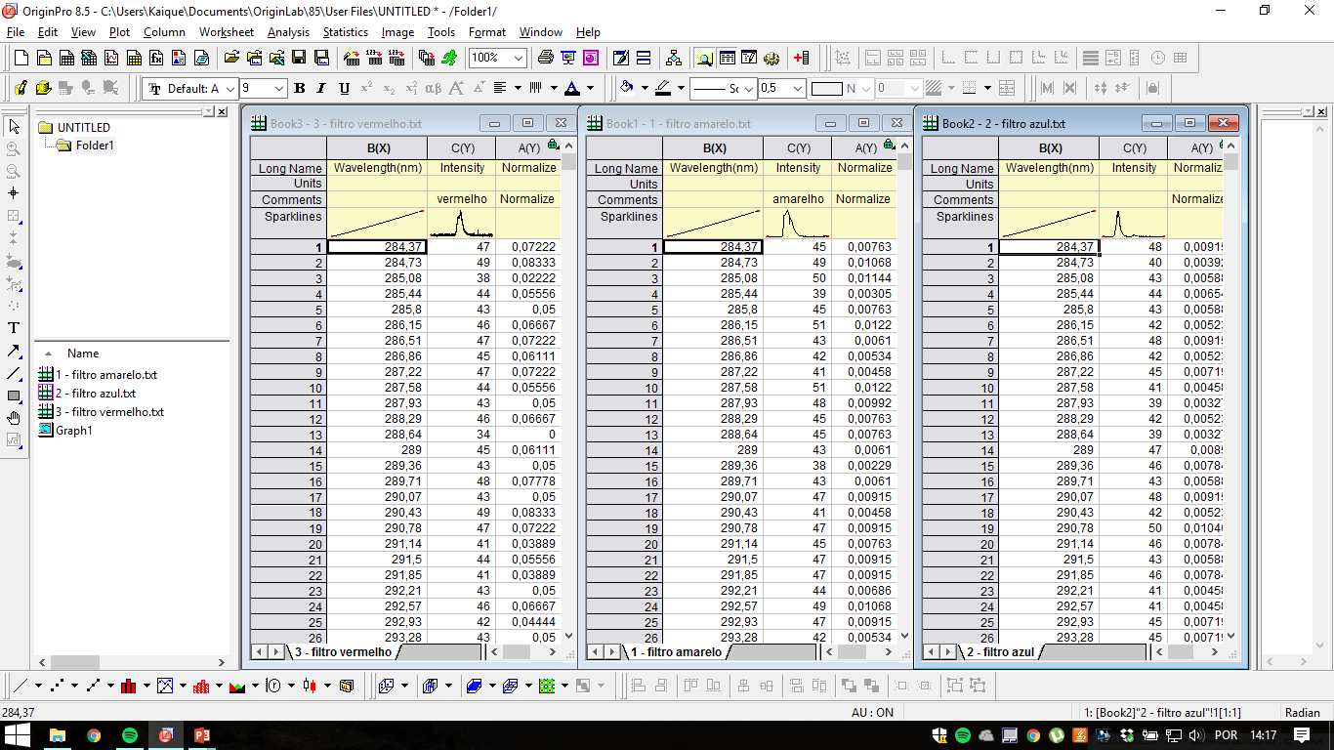
Repita o procedimento para os outros books

Slide 25
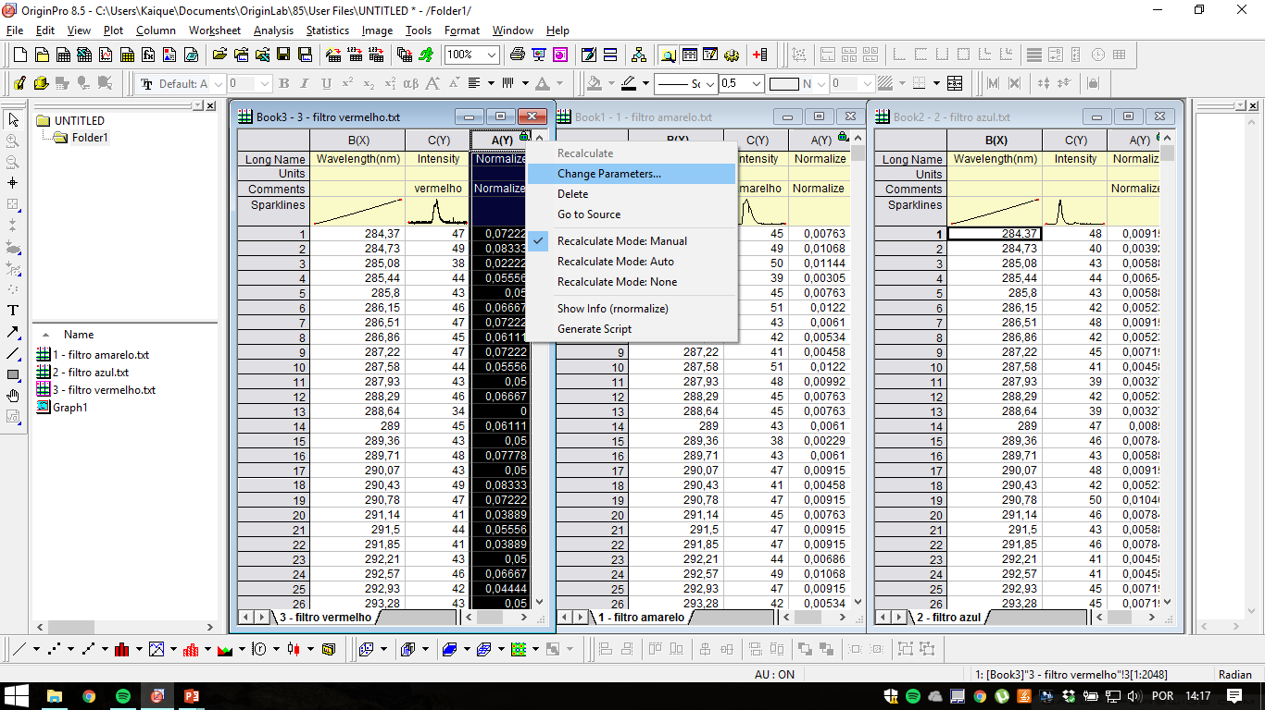
Se for necessário fazer alguma alteração nos seus dados, clique no cadeado e depois em Change Parameters

Slide 26
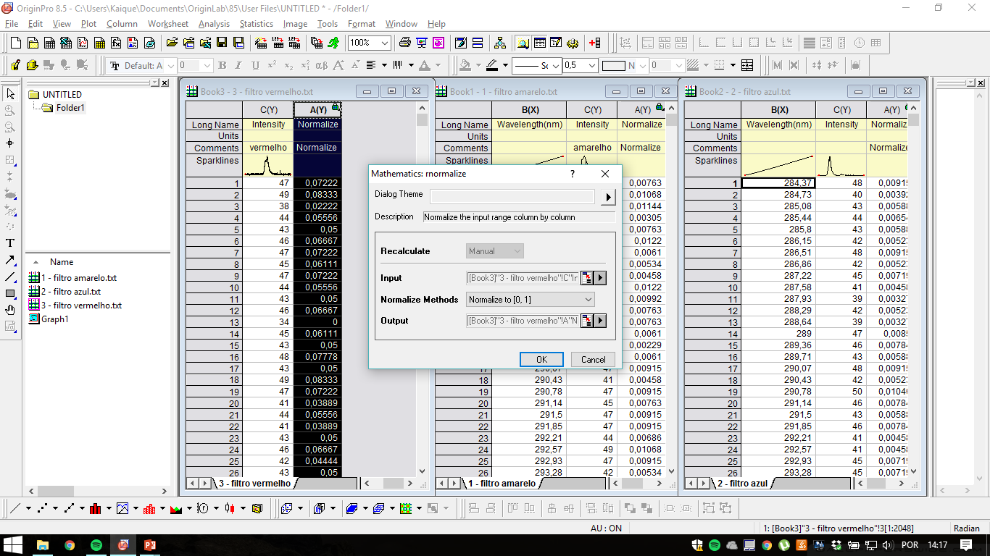
Dessa forma, você pode alterar os dados sem precisar criar uma nova coluna.

Slide 27
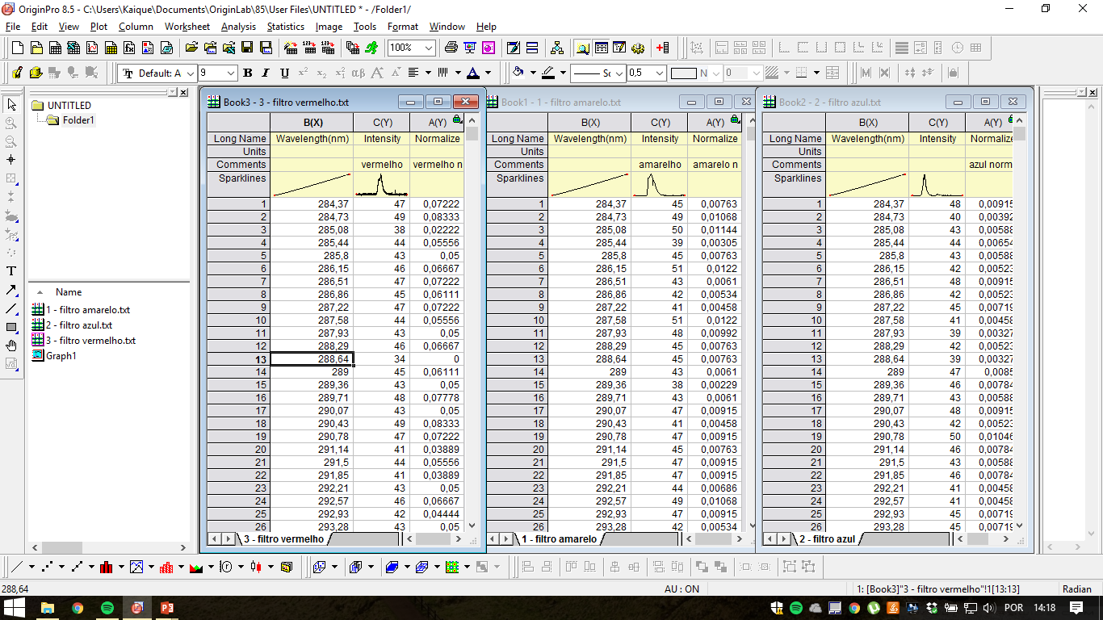
Crie um novo gráfico, e abra a janela de Layer contents

Slide 28
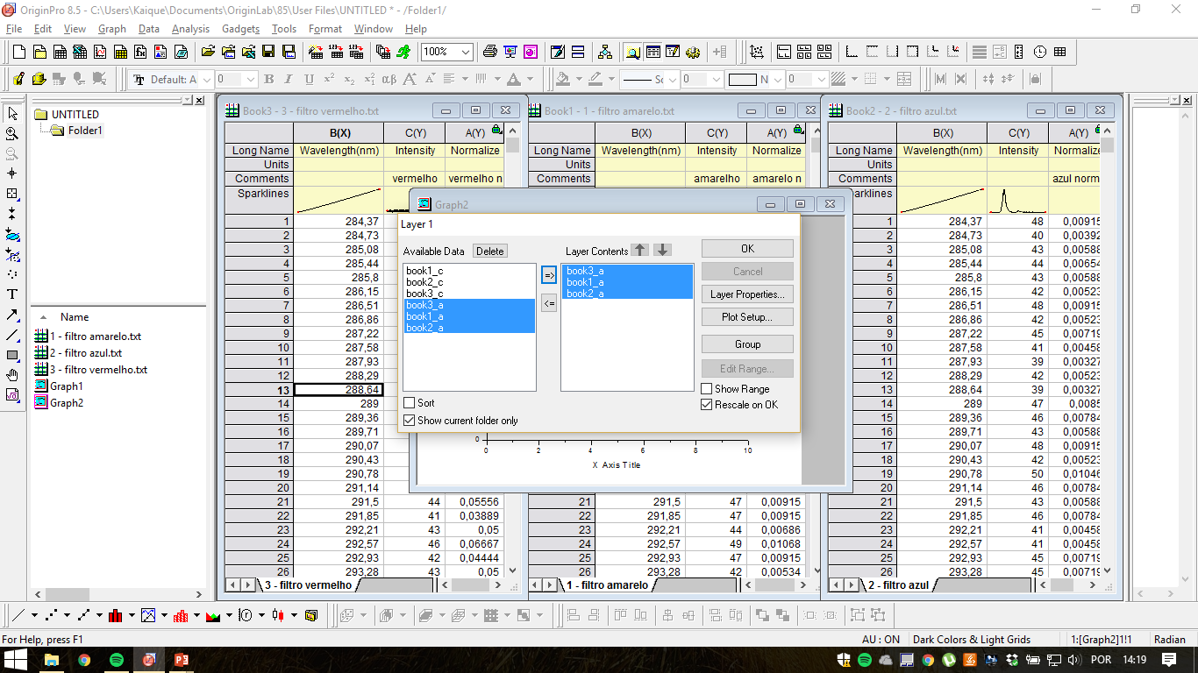
Selecione as colunas normalizadas e arraste para direita, depois clique em OK

Slide 29
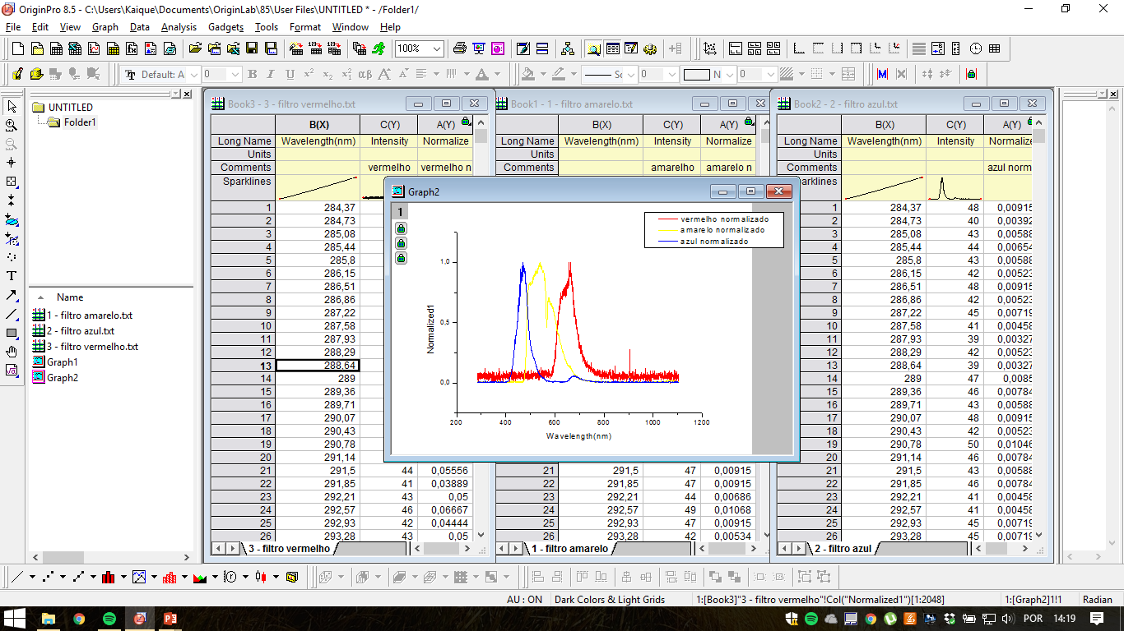
Altera as configurações de Plot para uma melhor apresentação dos dados

Slide 30
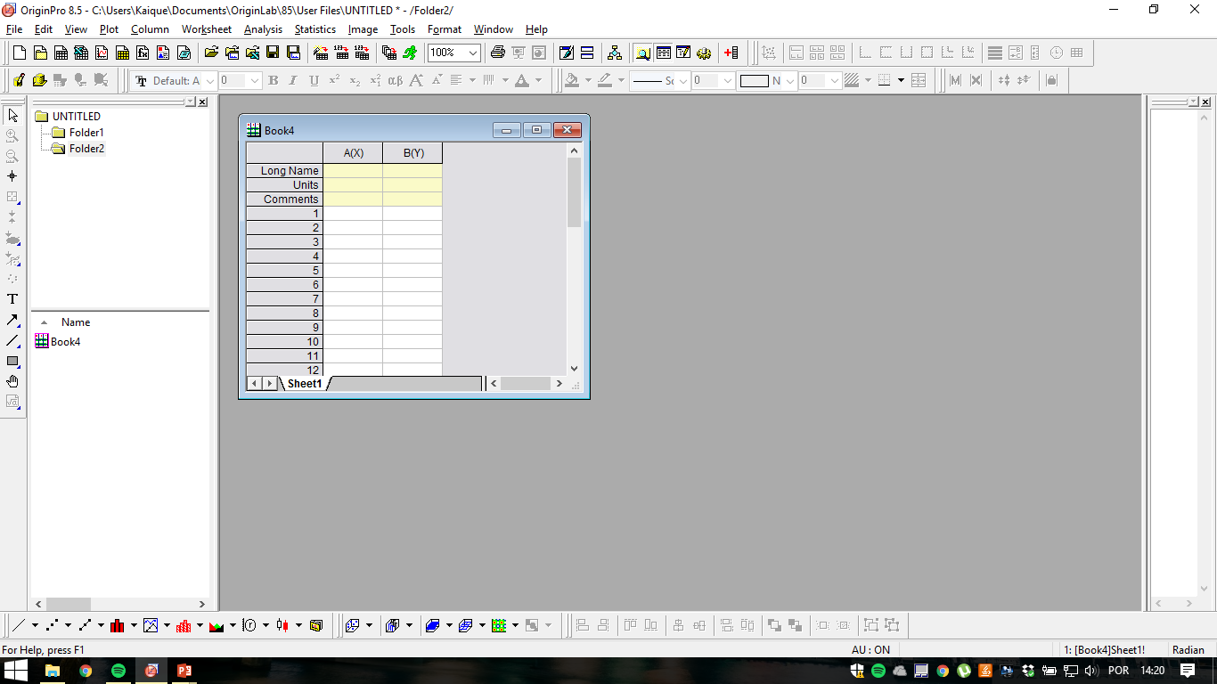
Agora importando os mesmos dados de uma maneira diferente
Para isso crie uma nova pasta
E importe os dados do modo “Import Wizard”

Slide 31
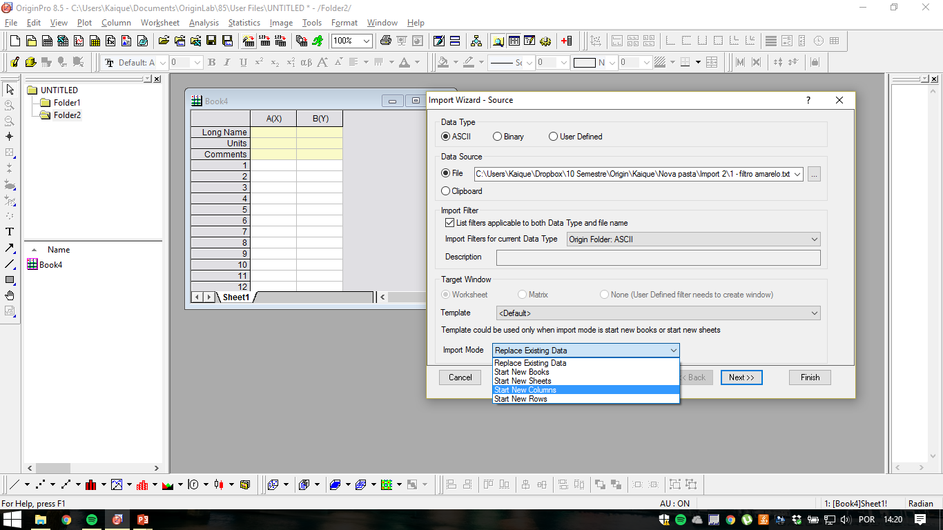
Adicione os 3 filtros usados anteriormente
Agora importando de modo a criar novas colunas, e não novos books como foi feito anteriormente

Slide 32
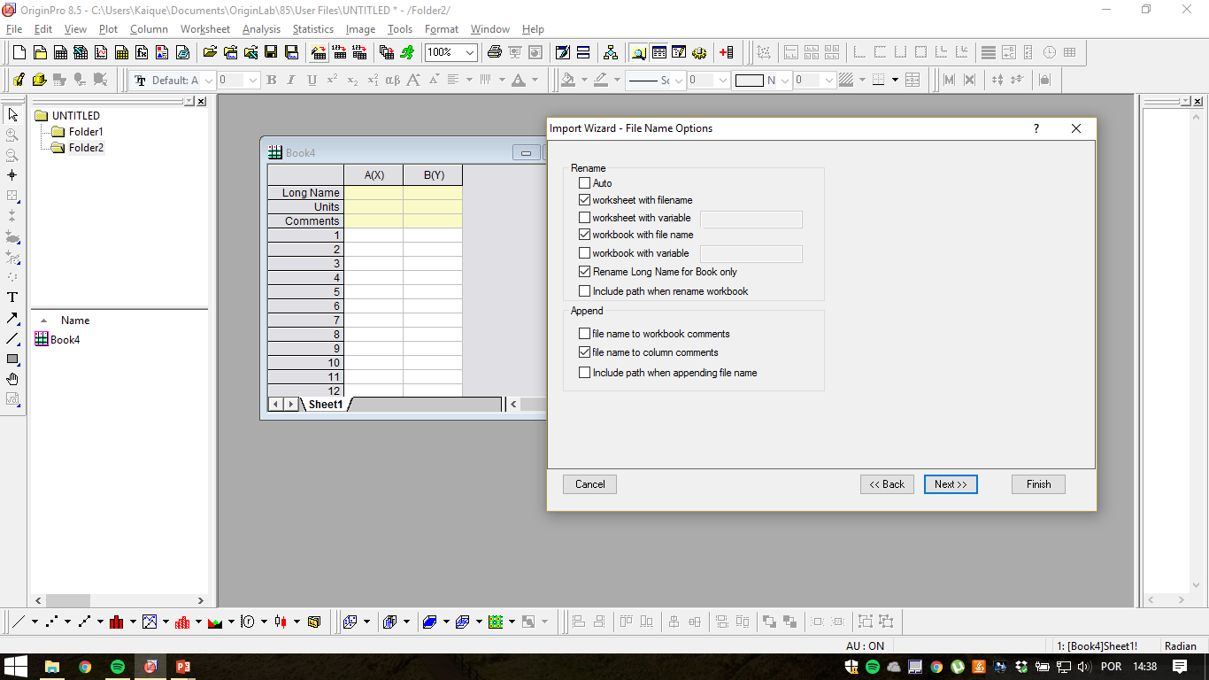
Selecione a 2ª caixa para que o nome do arquivo seja o comentário da coluna
Desmarque a 3ª caixa para que não inclua o caminho todo do arquivo no comentario
O restante da importação é o mesmo, dessa forma pode finalizar

Slide 33
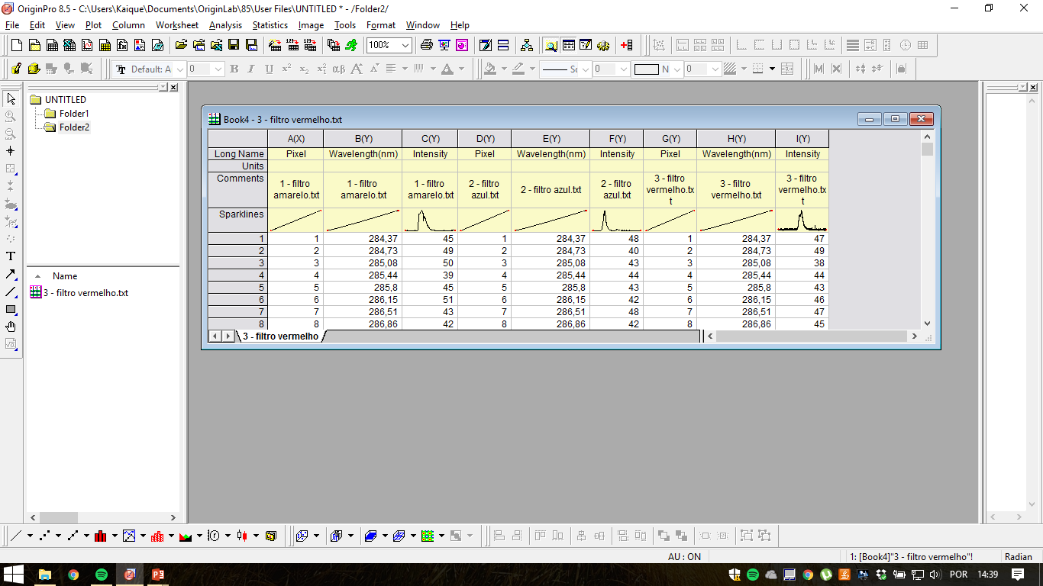
Desse modo, todos os dados estão em um mesmo book
Delete todas as colunas que possuem pixel, e torne as colunas “Wavelength” como X
Tire os comentários das colunas de eixo X, e se preferir renomeie os comentários.

Slide 34
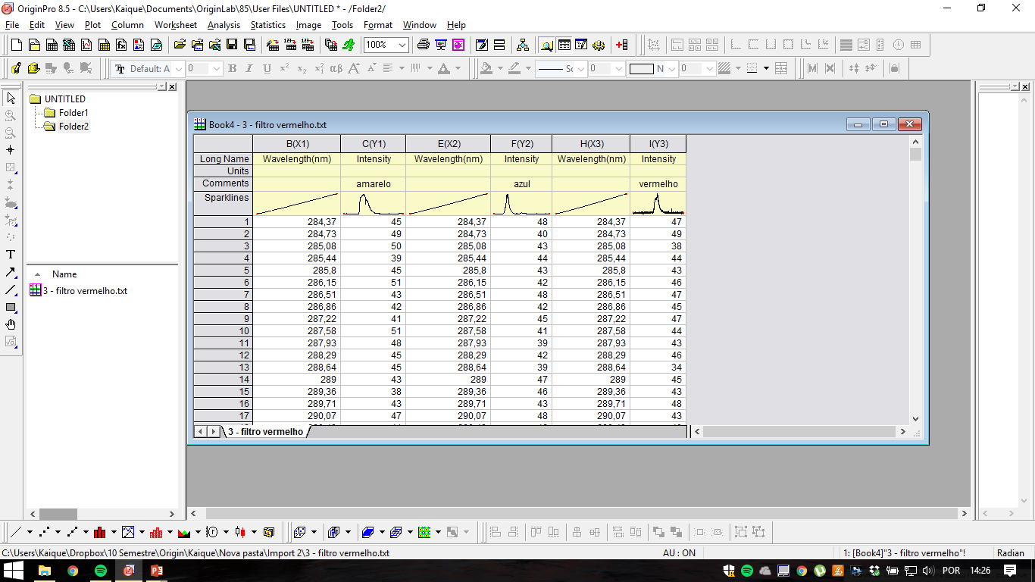

Slide 35
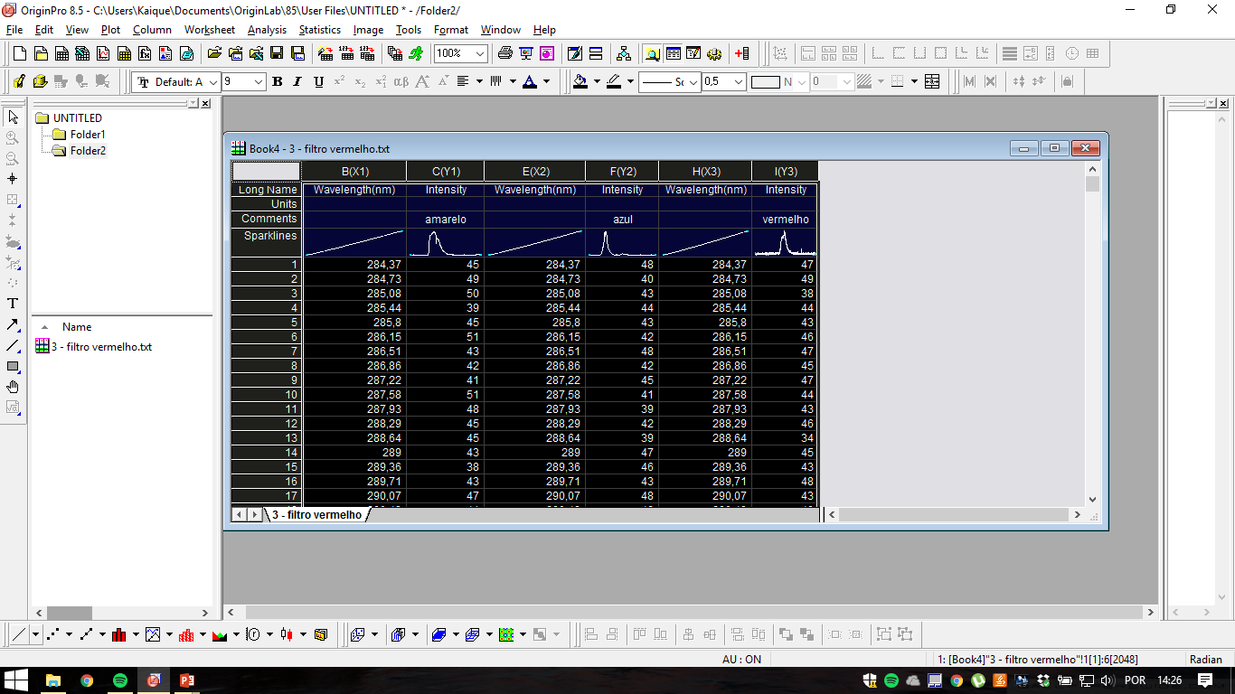
Selecione todas as colunas e plote o gráfico no formato “Line”

Slide 36
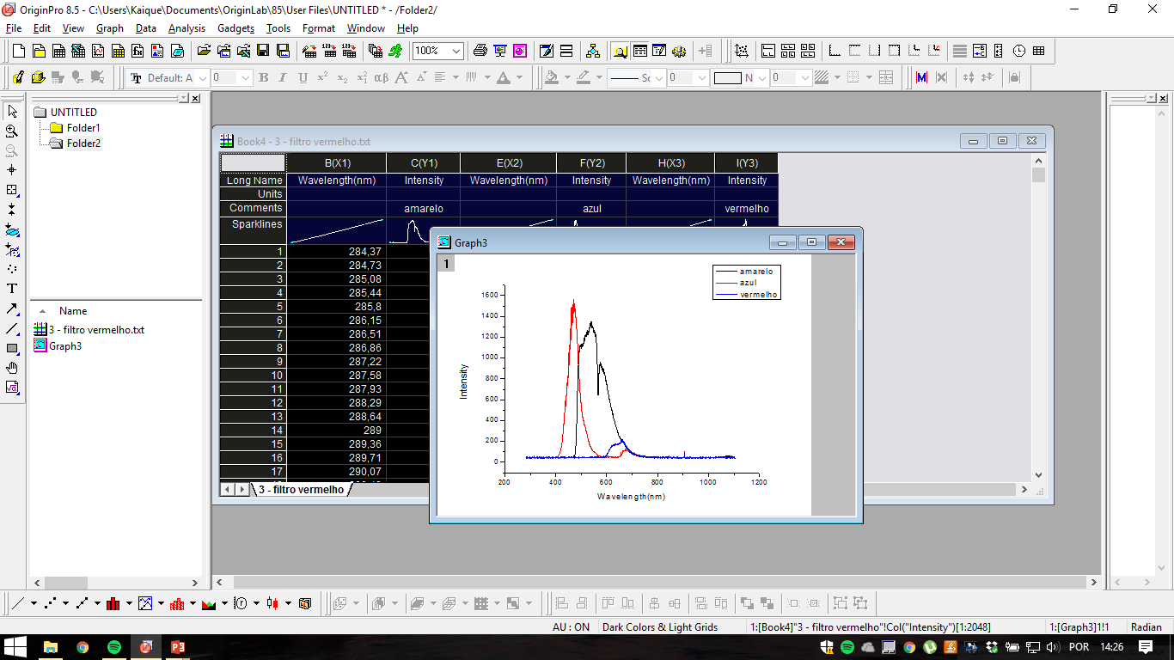
Altera as cores das linhas de acordo com os espectros correspondentes

Slide 37
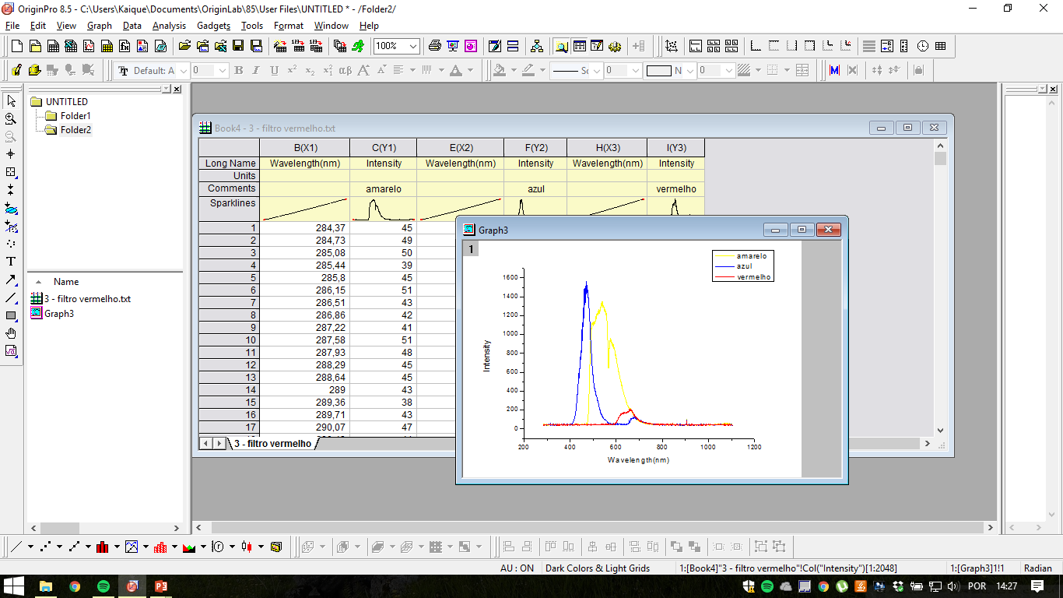

Slide 38
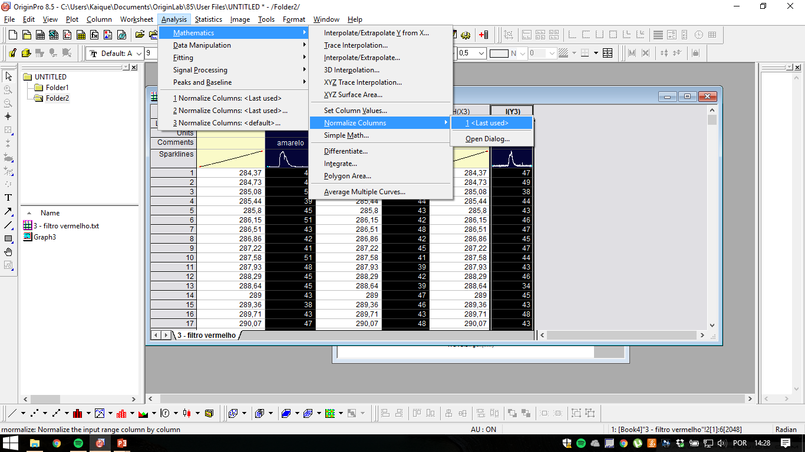
Agora normalizando.
Selecione as colunas dos espectros
(dica: segure ctrl para fazê-lo)
Use a mesma normalização usada anteriormente

Slide 39
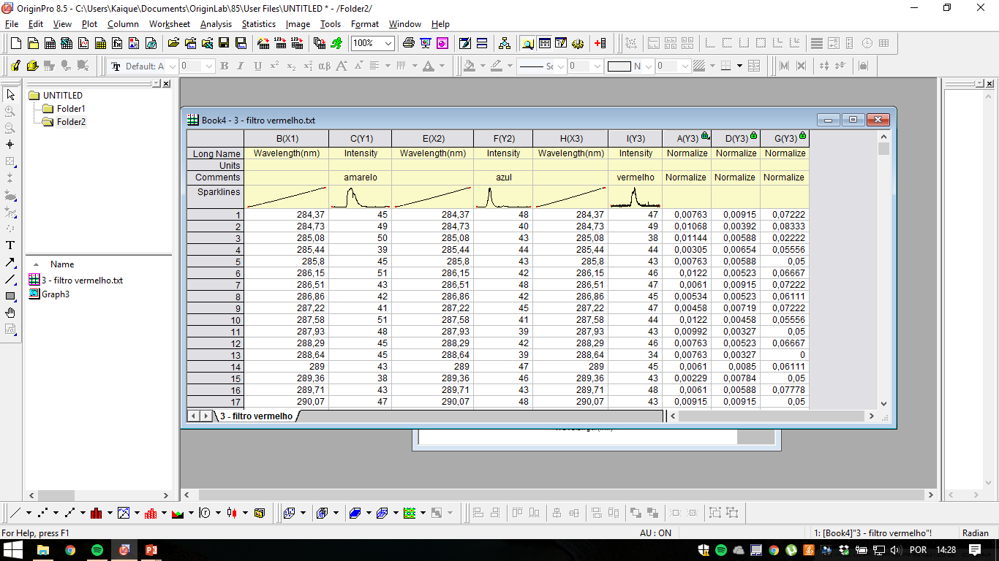
Repare que as normalizações ficaram todas à direita. Para esse exemplo não há problema, pois o eixo x é o mesmo para todos.
Contudo, pensando em problemas futuros, faremos com que a coluna da normalização fique ao lado direito de seus espectros

Slide 40
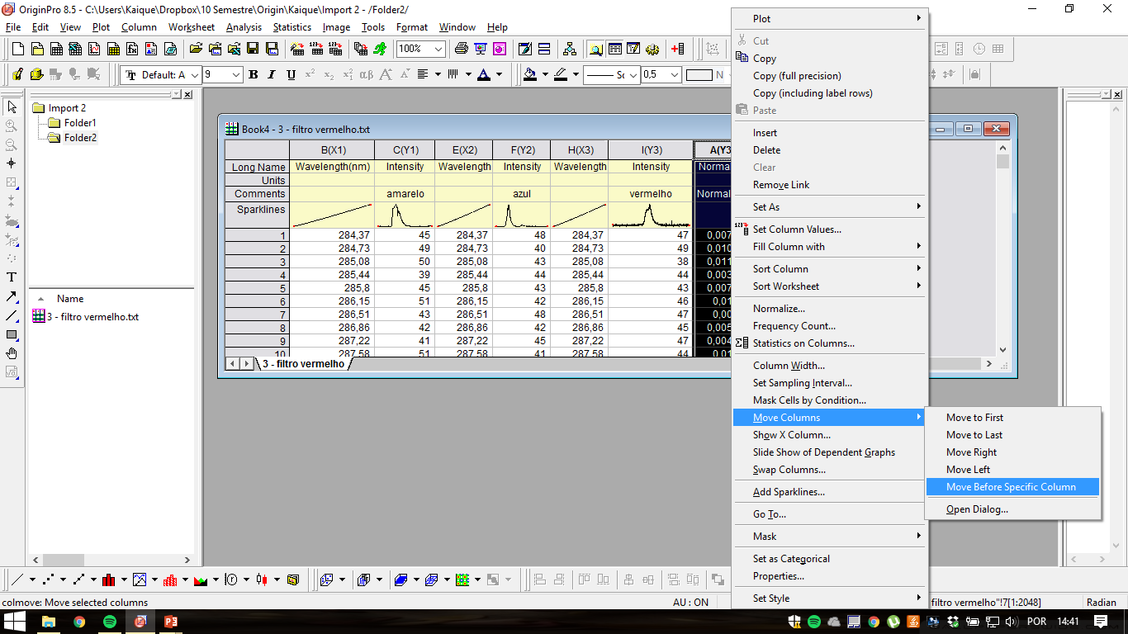

Slide 41
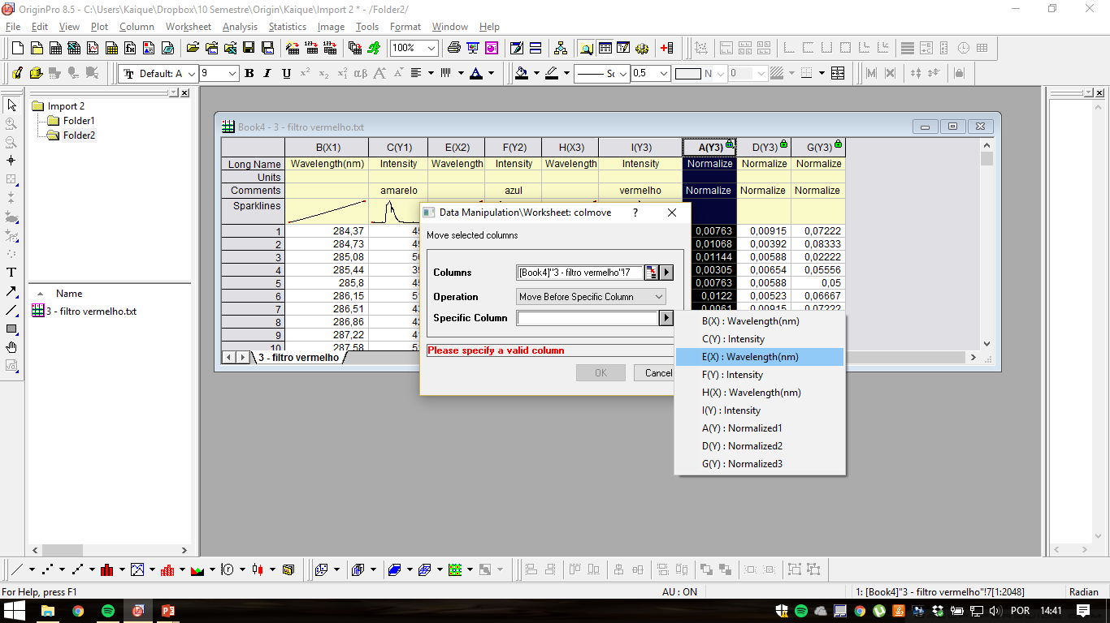
Coloque as colunas de normalização do lado direito dos seus respectivos espectros

Slide 42
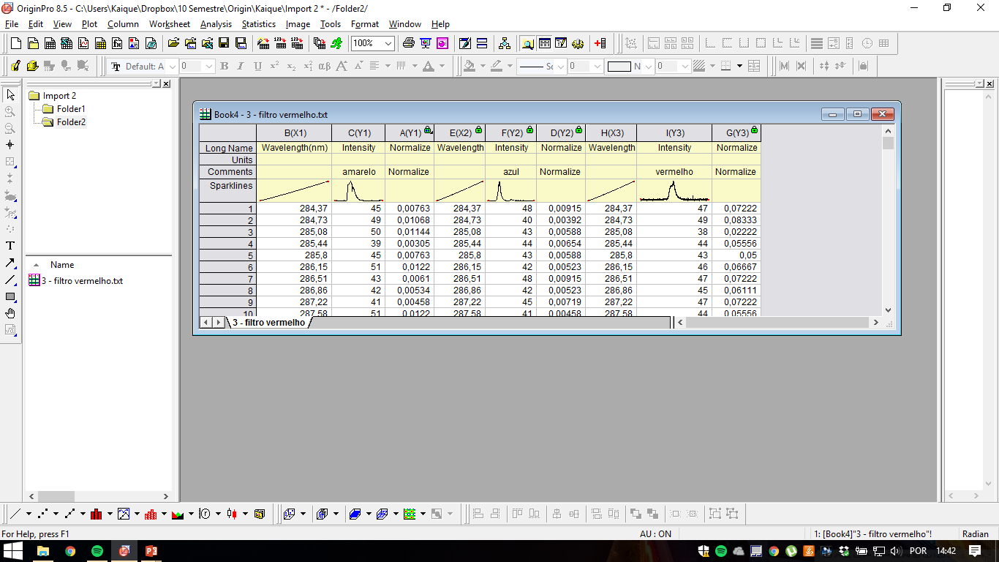

Slide 43
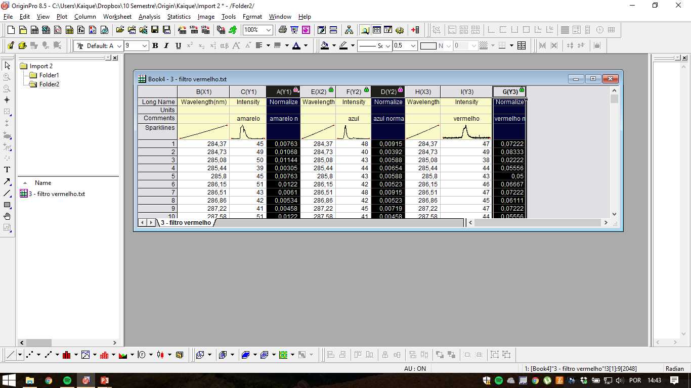
Renomeie os comentários
Selecione as 3 colunas (dica: use ctrl) Plote os 3 no gráfico “Line”

Slide 44
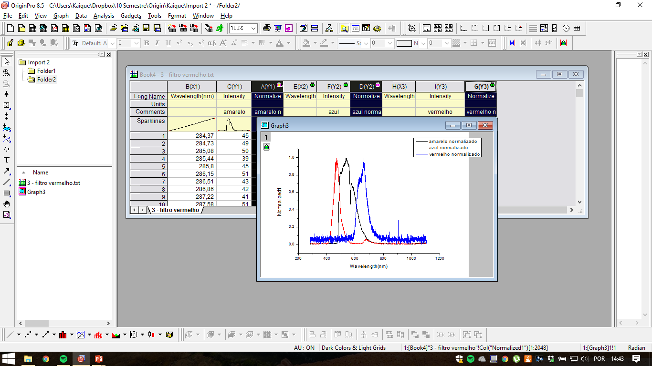
Altere as cores das linhas de acordo com a cor do espectro

Slide 45
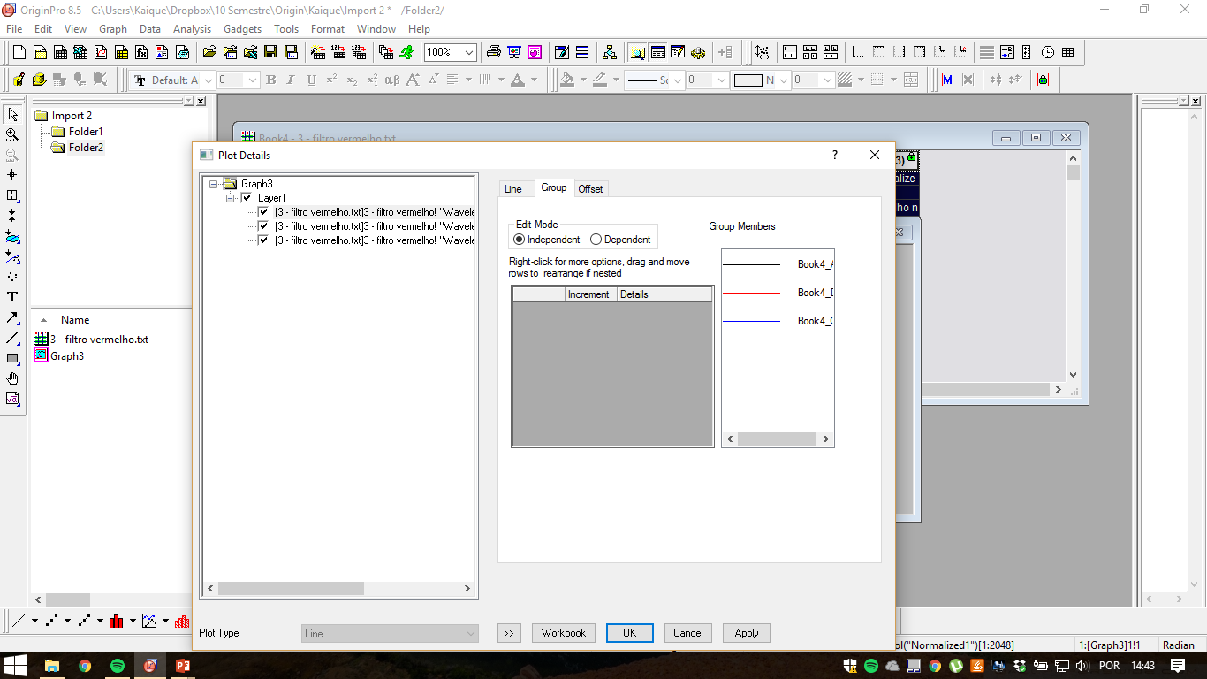
Lembrando que é necessário torná-las independentes

Slide 46
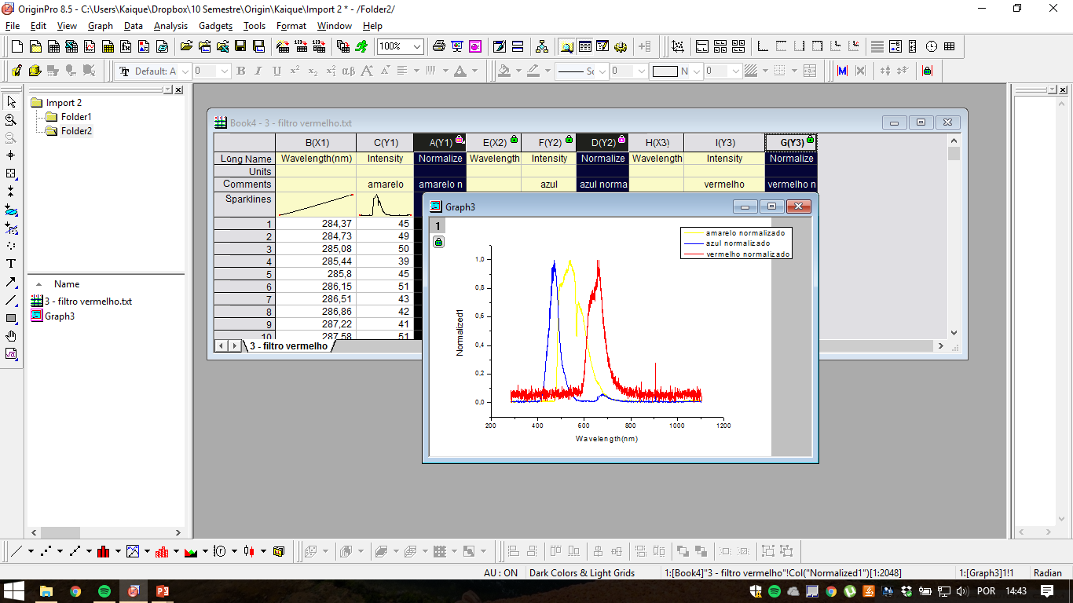

Slide 47
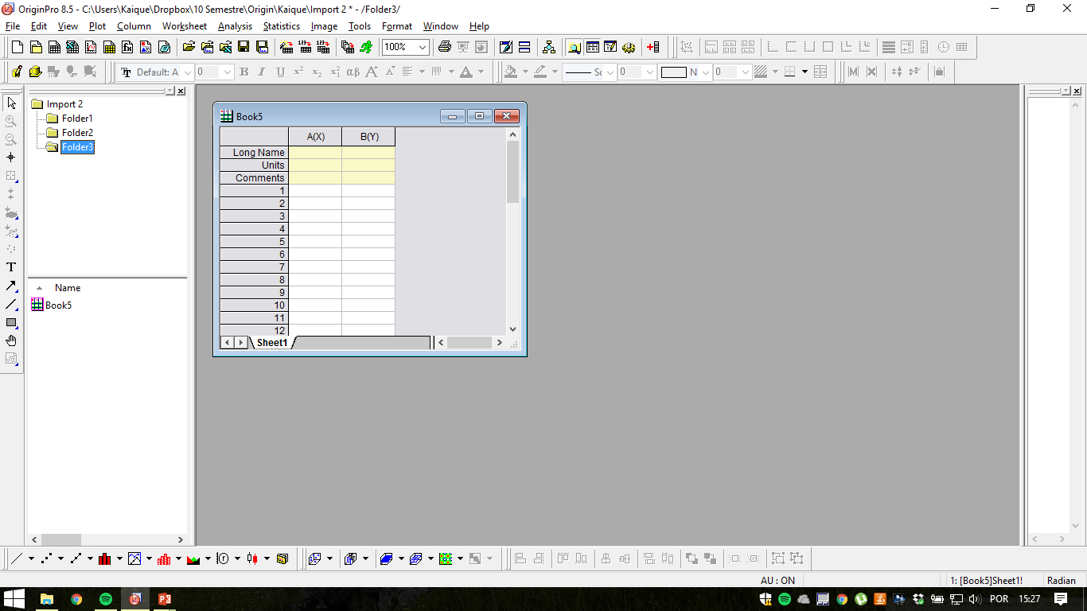
Agora usaremos processamento de sinal e análises de picos e áreas
Para isso crie uma nova pasta

Slide 48
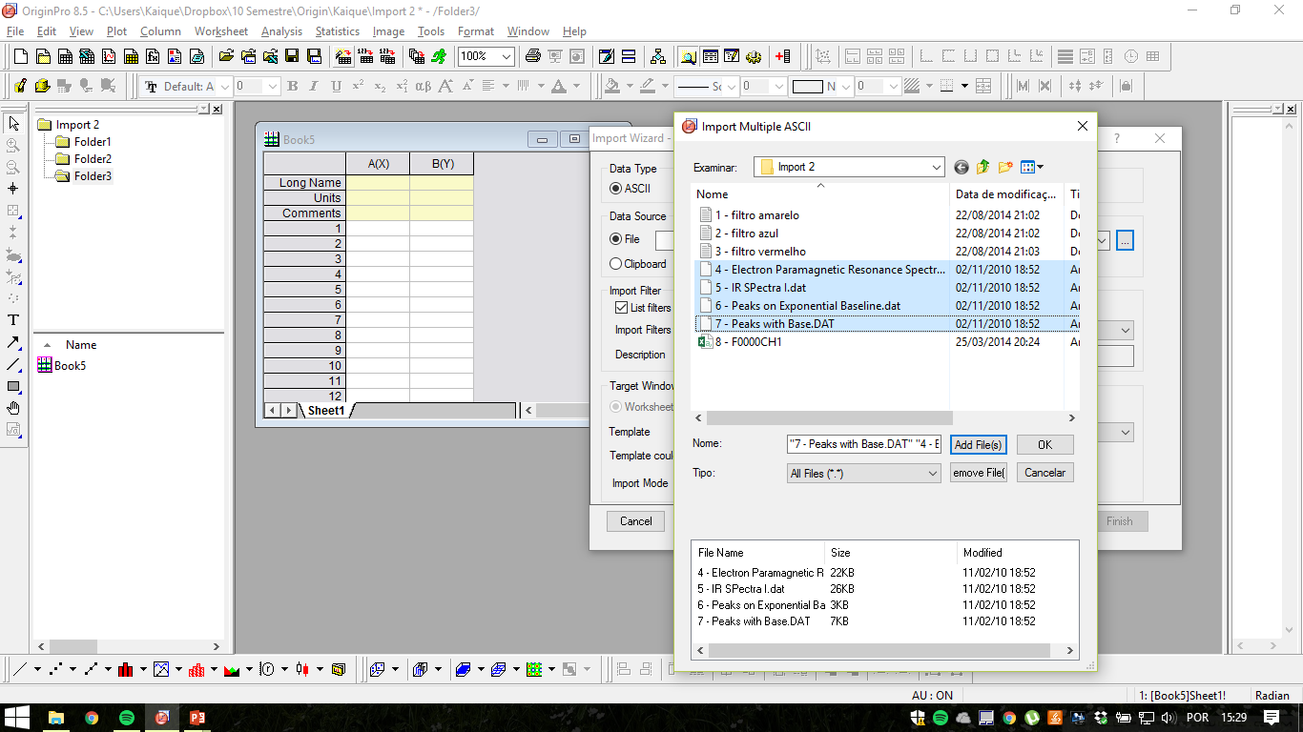
Utilizando o “Import Wizard” importe os arquivos selecionados ao lado As configurações pré-estabelecidas devem funcionar para esse exemplo

Slide 49
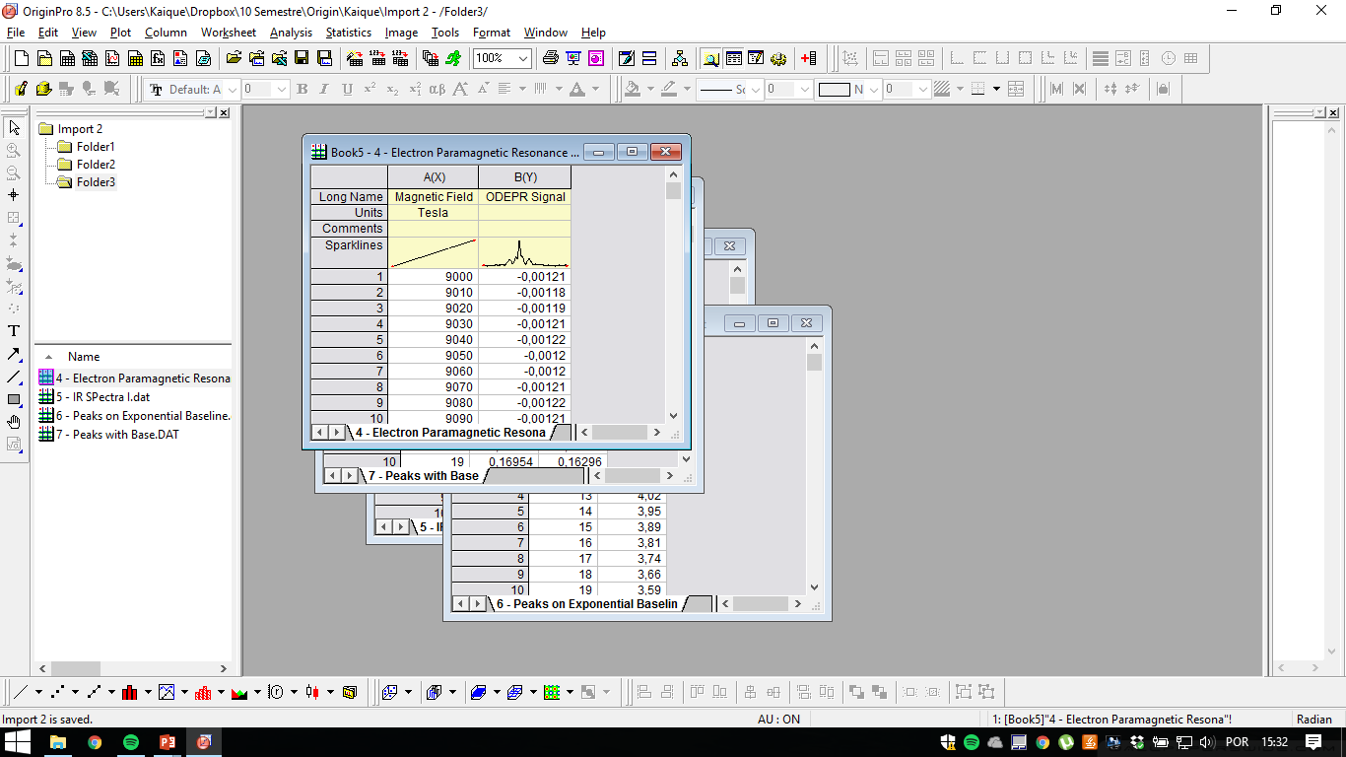
Faça um gráfico tipo Line

Slide 50
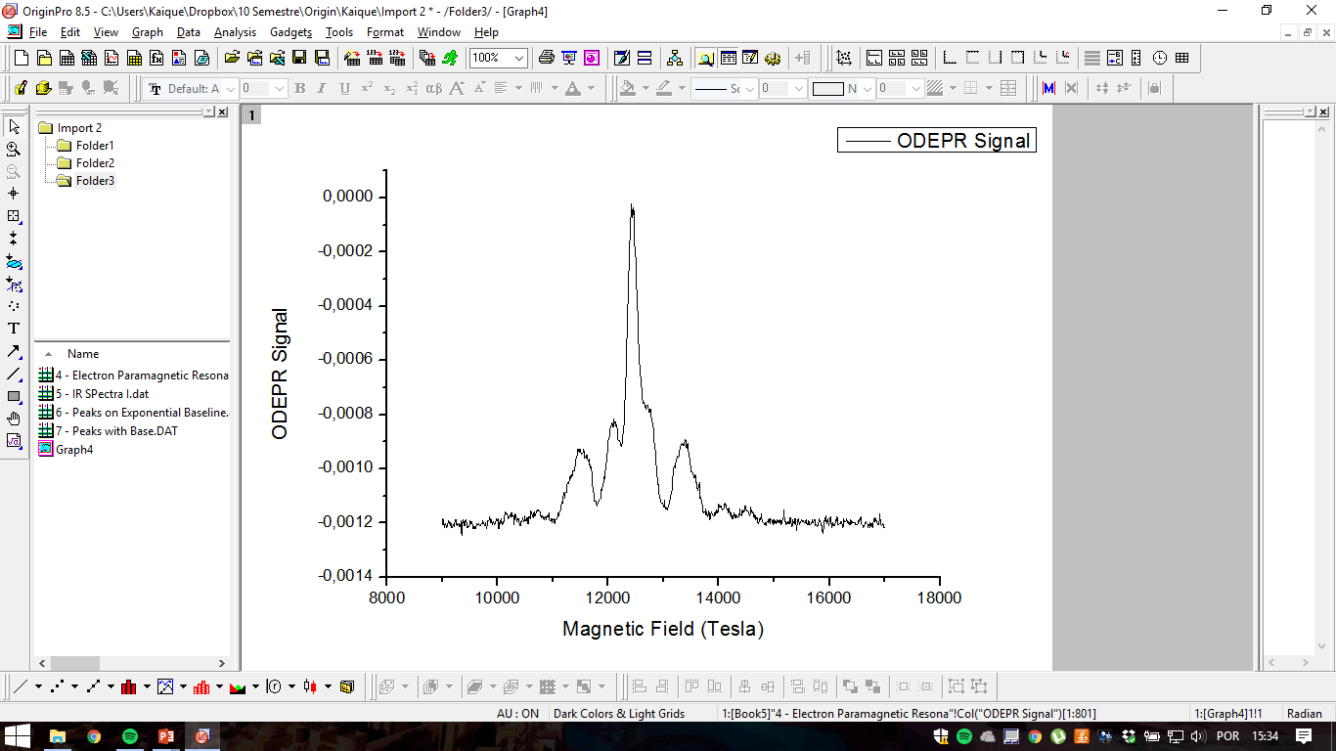
Primeiro suavizaremos o gráfico

Slide 51
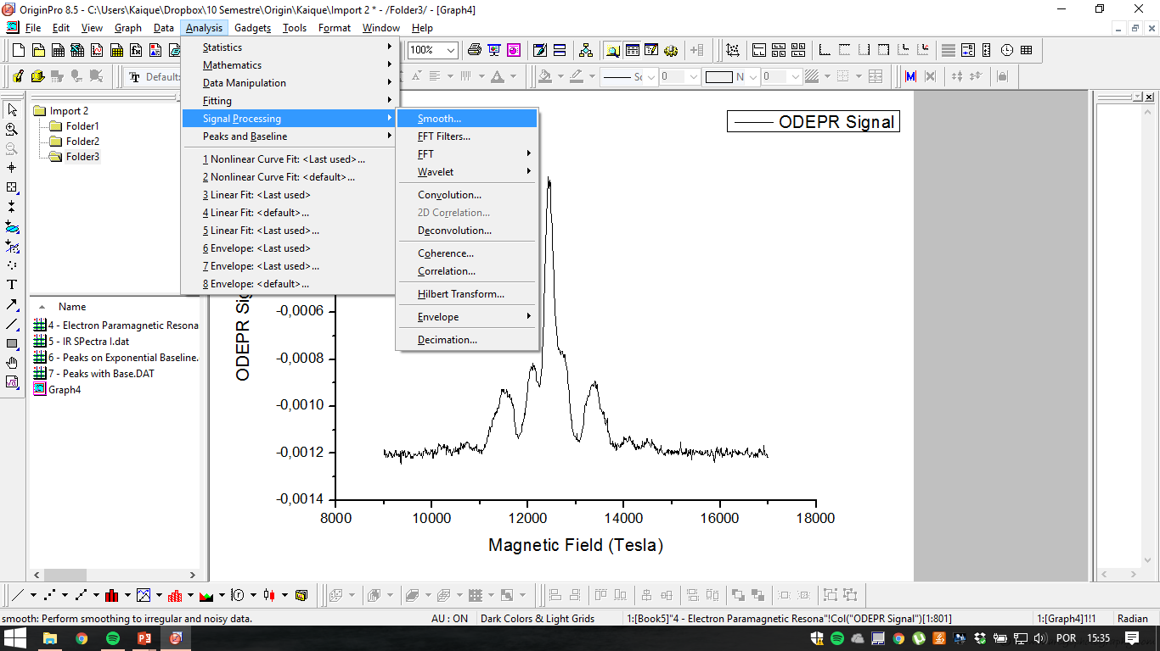
Analysis -> Signal Processing -> Smooth...

Slide 52
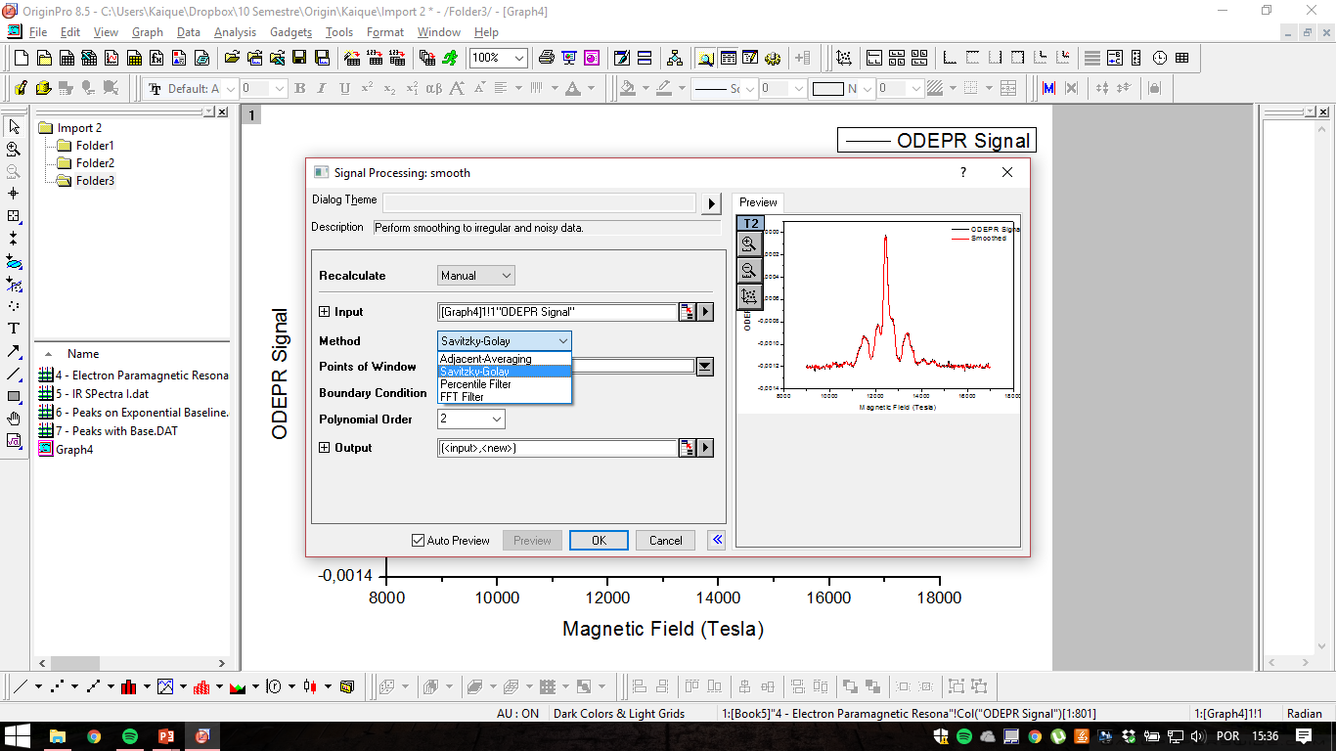
Marque a caixa de pre visualização do gráfico
Esses são os métodos utilizados para a suavização dos gráficos, o mais usado é o Savitzky-Golay

Slide 53
Dica: Use a lupa para ver o quanto você está suavizando o seu gráfico, lembrando que quanto mais você usa, mais suaviza-o
Utilize 10 pontos para a suavização

Slide 55
Os dados suavizados estão no book, em uma nova coluna
Selecione a coluna dos dados suavizados e faça um gráfico tipo Line

Slide 56
Vamos identificar os picos desse espectro

Slide 57
Analysis -> Peaks and Baseline -> Multiple Peak Fit..

Slide 58
Os tipos de picos

Slide 59
Usaremos Gauss
Número de picos
**No exemplo colocaremos 4

Slide 60
De dois clique nos centros dos picos

Slide 61
Insira um valor grosseiro para a banda dos picos

Slide 63
No book, em outra camada está toda a informação dos seus picos

Slide 64
Existe outra maneira de analisar picos!!

Slide 66
Os modos que você pode usar o Peak Analyzer
Vamos usar o primeiro

Slide 67
Nesse exemplo, tiraremos um baseline constante do espectro
Marque as duas caixas para subtrair e “reescalar” o espectro

Slide 68
Você pode fazer com que o Origin encontre os picos para você, basta deixar a caixa marcada.
Clique em Find, para encontrar os picos automaticamente

Slide 69
Observe que ele encontrou picos que não são interessantes e “esqueceu” de outros
Desmarque a caixa para encontrar os picos automaticamente, e depois clique em Clear All

Slide 70
Clique em Add
E dê dois cliques nos picos

Slide 72
Selecione os parâmetros que você deseja utilizar, e pronto

Slide 73
Aqui estão os parâmetros desejados

Slide 74
Subtraindo uma baseline exponencial automaticamente
Faça um gráfico Line

Slide 75
Abra o Peak Analyzer

Slide 76
Selecione o Subtract Baseline

Slide 77
Escolha o modo User Definied
Clique em Find, e depois Next

Slide 78
Marque a caixa de Spline depois Next

Slide 79
Clique em Subtract e depois Finish

Slide 81
Todos os seus dados, desde o baseline retirado, quanto o novo espectro, estão em novas colunas no book

Slide 82
Vamos subtrair uma baseline a partir de dados conhecidos
Plote apenas o espectro sem a base

Slide 83
Abra o Peak Analyzer

Slide 84
Marque Subtract Baseline

Slide 86
Selecione a base correta Clique em Add, depois OK

Slide 88
Clique em Subtract depois Finish

Slide 90
Baselines
Existem mais exemplos de baseline na pasta do Origin
C:\Program Files (x86)\OriginLab\Origin85\Samples\Spectroscopy

Slide 91
Aplicação Transformada de Fourier

Slide 92
Crie um novo book

Slide 95
Coloque 0

Slide 96
Separador de colunas
Separador numérico

Slide 97
Delete as colunas “A”, “B” “C” e “F”
Torne a coluna D como X Plote o gráfico como Line

Slide 100
Os parâmetros que você pode obter
Marque a caixa de pré visualização

Slide 101
Aqui estão todos os parâmetros desejados, plote a coluna C como line

Slide 102
Dê zoom no pico

Slide 103
Frequência desse sinal é de aproximadamente 60Hz

